Slide 1
논문 기반 심화 세미나 · 50분
외삽 (Extrapolation) 이론부터 응용까지
기초 이론 · OOD 일반화 · 신경망 외삽 방법론 · 실전 응용
Kookmin Univ. IE Lab
literec_study · 36편 논문 · 2026.07
Notes:
오프닝 30초. 오늘 목표: 외삽이 왜 어려운지 → 어떻게 대응하는가 → 실전 적용으로 연결.

Slide 2
들어가며
외삽 연구의 동기와 필요성
01 데이터가 항상 불완전
• 사례: 시계열 수요의 미래 시점 추정
• 사례: 계절 부분표본으로 성수기 예측
• 사례: 성장곡선으로 성인기 외삽
• 측정 못한 구간을 추정해야 함
02 ML의 근본 한계
• 다수 모형이 in-distribution 전제
• 범위 밖 오차는 급격히 증가
• 표준 평가 우수 ≠ 외삽 성능 보증
• 외삽은 별도 평가가 필요
03 현장 리스크
• 사례: 기상 ID 조건만 학습한 자율주행
• 사례: 평시 분포만 학습한 임상 예측
• 오예측임에도 고신뢰 출력 (silent failure)
• 점추정 대비 불확실성 보고가 우선
Extrapolation Seminar · Kookmin Univ. IE Lab · 2026 · Intro
2 / 59
Notes:
2분. 핵심 메시지: '잘 맞는 테스트'가 보간일 수 있다. 외삽은 별도 프로토콜이 필요.

Slide 3
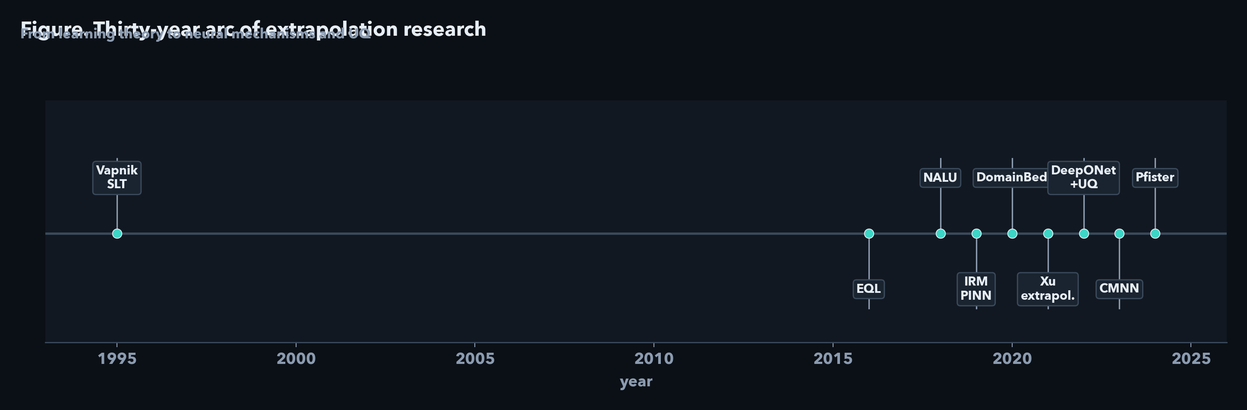
AGENDA
50분 구성 (Q&A 별도)
Part 1
외삽 기초 이론
보간 vs 외삽 · Convex Hull · Richardson · UQ
11분
Part 2
OOD 일반화
Shift 유형 · OoD-Bench · Survey · IRM · DomainBed
11분
Part 3
신경망 외삽
Xu · EQL · NALU · Monotonic · PINN · DeepONet
14분
Part 4
실전 응용
우리 데이터·프로토콜·모델·결과
10분
Part 5
동향 & 가이드
타임라인 · 필독 논문 · 연구 적용
4분
Extrapolation Seminar · Kookmin Univ. IE Lab · 2026
3 / 59
Notes:
30초. 시간 배분 고지. Part3가 가장 김. Part4에서 우리 실험 숫자.

Slide 4
PART 1 · 11분
외삽이란 무엇인가
기초 이론 · Convex Hull · Richardson · 불확실성
1
보간≠외삽 — 테스트가 hull 안이면 착시
2
데이터만으론 밖을 식별 불가 (가정 필요)
3
예측값보다 UQ·가정이 먼저
4 / 59

Slide 5
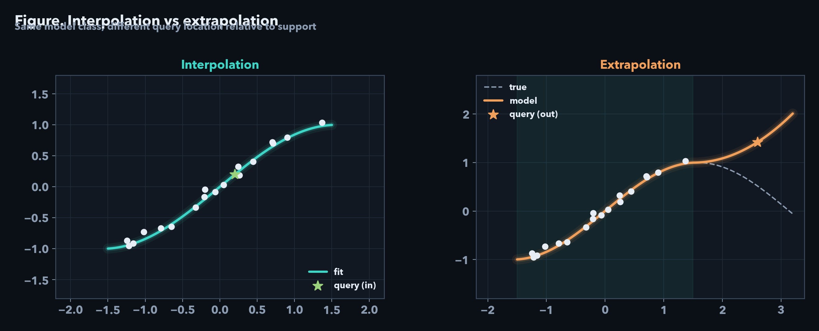
PART 1 · 기초 이론
보간(Interpolation) vs 외삽(Extrapolation)
보간 — Interpolation
– 정의: x ∈ Conv(X_train) (지지집합 내부)
– 그림 (a)(c★): 관측 범위·hull 안 질의
– 신뢰도 상대적으로 높음 · 표준 test의 위치
– 사례: 10·20·30℃ → 25℃ · 평일→목요일
외삽 — Extrapolation
– 정의: x ∉ Conv(X_train) (지지집합 외부)
– 그림 (b)(c✗): 범위 밖 · 불확실성 대역 확대
– 신뢰도 급감 · 가정 없으면 식별 불가
– 사례: 0~30℃ → 45℃ · 평일→성수기 · 서울→부산
test ∈ Conv(X_train) 이면 보간 평가일 뿐 — 외삽은 별도 프로토콜
그림 (c): ★=보간, ✗=외삽
Extrapolation Seminar · Kookmin Univ. IE Lab · 2026 · Part 1
5 / 59
Notes:
2분. 그림 (a)보간 (b)외삽 (c)hull. test∈hull이면 보간 평가.

Slide 6
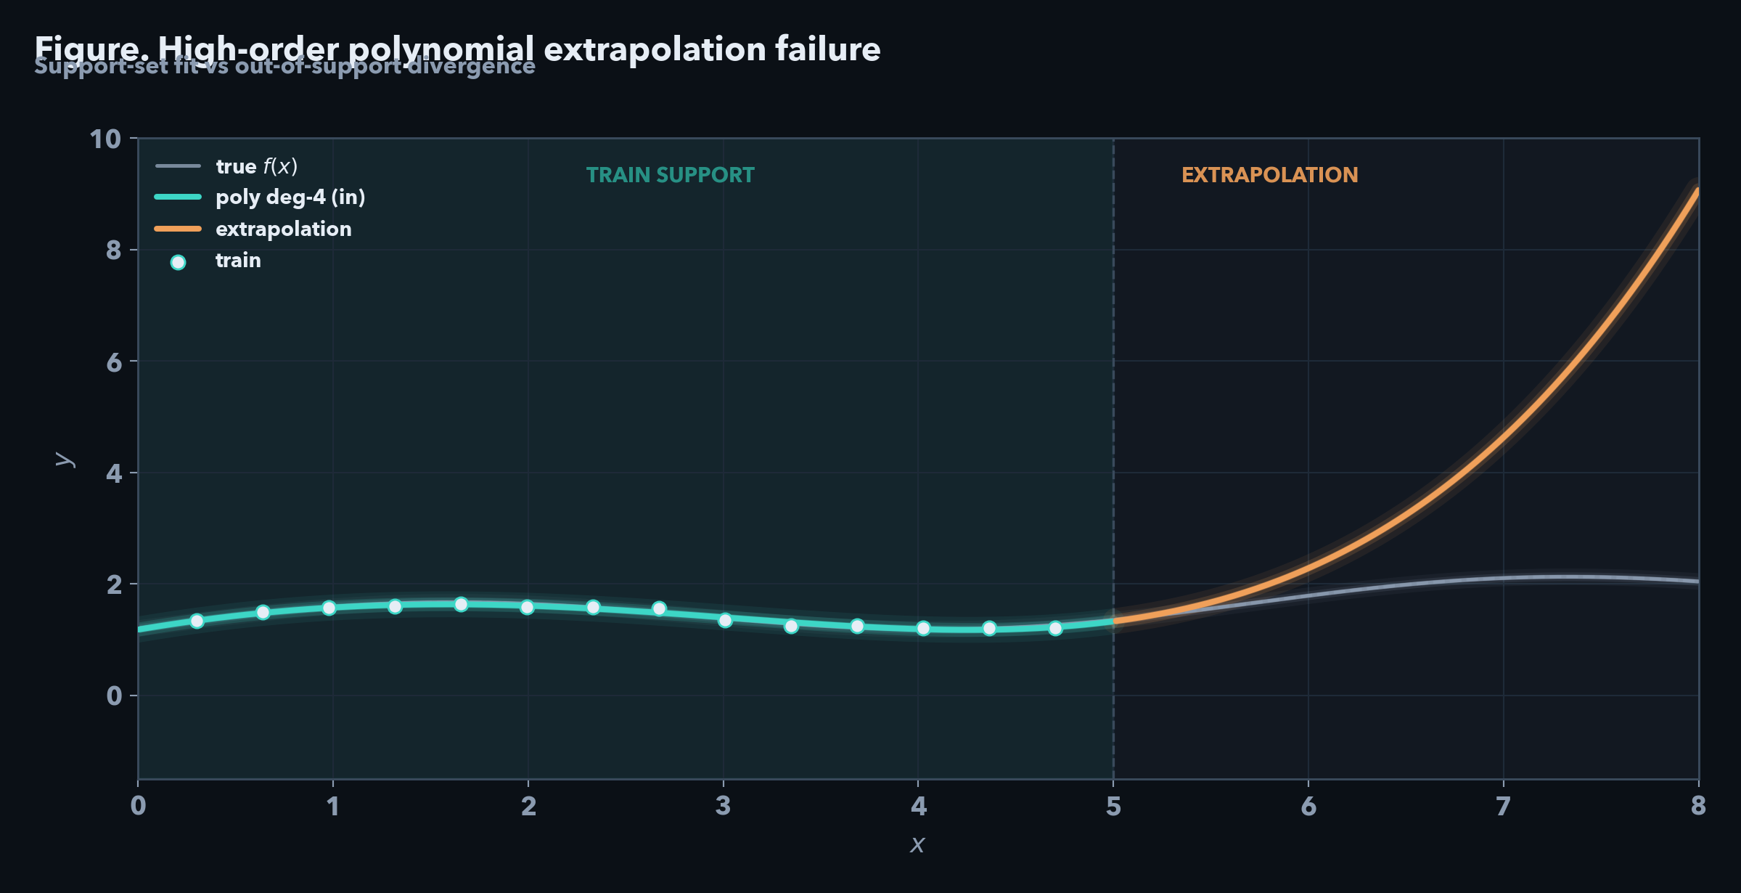
PART 1 · 고전 사례
다항식 피팅의 외삽 실패
해석 사례
• 지지집합 내부: 적합 양호
• 지지집합 외부: 급격한 발산
• ── 해석 사례 ──
• 단기 관측으로 고차 곡선 적합 시
• → 장기 시점에서 비물리적 예측
• 성장기 부분곡선만으로
• → 성인기 값을 비현실적으로 외삽
• 차수↑ → 원거리 불안정성 심화
지지집합 내부 적합 ≠ 외부 일반화 — 고차 피팅일수록 원거리 위험
공학·시계열 OOD도 같은 구조
Extrapolation Seminar · Kookmin Univ. IE Lab · 2026 · Part 1
6 / 59
Notes:
2분. 그림 가리키며 훈련 범위/외삽 영역 구분. 차수 올릴수록 밖이 더 위험.

Slide 7
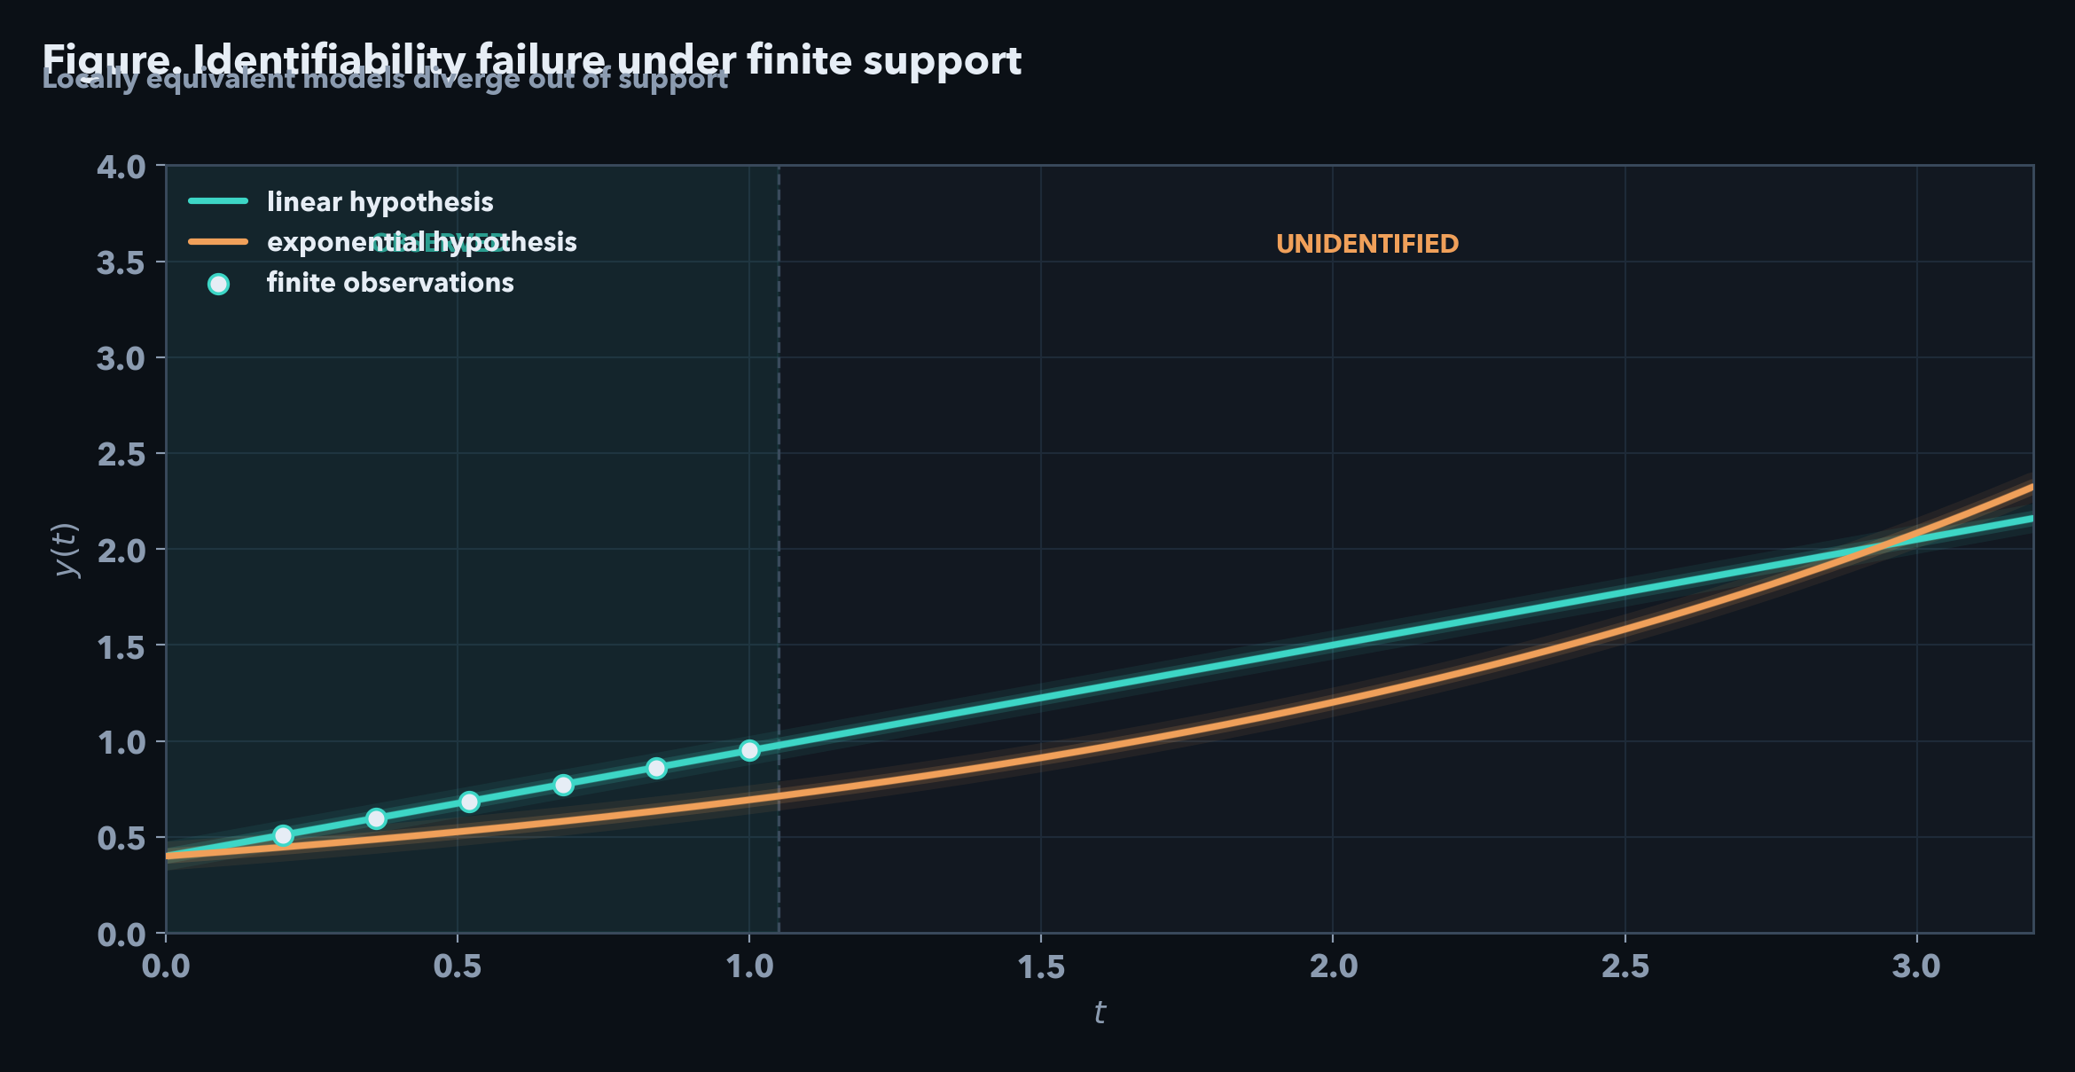
PART 1 · 핵심 통찰
PDF · Pfister
원리적으로 왜 식별이 불가능한가
해석 사례
• 유한 관측만으로는
• 선형·이차·주기 함수 등
• 지지집합 내부에서는 동등하게 적합 가능
• 지지집합 밖에서 궤적이 분기
• ── 해석 사례 ──
• 냉각 과정의 온도 궤적
• 선형·지수 모두 국소적으로는 적합 가능
• 성장곡선 → 성인기 값
• 지속 증가 vs 포화
• → 가정 없이는 식별 불가
외삽은 데이터 문제가 아니라 가정(Assumption)의 문제
sin/exp/x²는 훈련점에선 모두 맞지만, 지지집합 밖에서 갈라진다
핵심: 외삽은 데이터 문제가 아니라 가정(Assumption)의 문제다 · Pfister & Bühlmann (2024)
Extrapolation Seminar · Kookmin Univ. IE Lab · 2026 · Part 1
7 / 59
Notes:
2.5분. 발표 핵심 슬라이드. Pfister '가정 없이 식별 불가'로 연결.

Slide 8
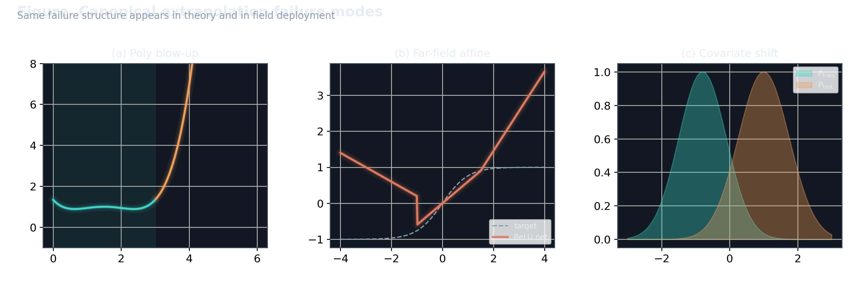
PART 1 · 동기
이론적 실패 모드가 현장 배포에서도 나타난다
학습 분포 ≠ 배포 분포 → 높은 확신 · 낮은 정확도 (silent failure)
현장 사례도 같은 구조: 기상 OOD · 기관 전이 · 성수기 수요 전이 — 그림 (C)가 핵심 메커니즘
학습 분포 ≠ 배포 분포이면, 모델은 높은 확신으로 틀린다 (silent failure)
현장 사고의 전형 패턴 — 평균 성능만으로는 감지 불가
Extrapolation Seminar · Kookmin Univ. IE Lab · 2026 · Part 1
8 / 59
Notes:
2분. (A)온도분포 (B)기상클러스터 (C)confidence≠accuracy.

Slide 9
PART 1 · 수학적 정의
볼록 껍질(Convex Hull)과 외삽 영역
정의
• x ∈ Conv(X_train) → 보간 영역
• x ∉ Conv(X_train) → 외삽 영역
• Pfister 2024: support 밖은 추가 가정 없이 추론 불가
차원의 저주
• 축이 늘수록 '안쪽' 비율 급감
• 고차원: 테스트 대부분 외삽
• 사례: 다변량 운용조건 (고차원 hull)
• → 4축만 돼도 '밖'이 대부분
불확실성 폭발
• 인근 관측 없을수록 bounds 확장
• 기존 CI는 coverage 보장 상실
• → extrapolation-aware CI 필요
물리 지식 = 외삽 가정
• 단조성 · PDE · smoothness
• 가정이 hull을 '논리적으로' 확장
• 도메인 지식이 최고의 외삽 도구
Convex Hull 외부 = 외삽 영역. 고차원에서는 대부분 외부
물리·단조 가정이 hull을 논리적으로 확장한다
Extrapolation Seminar · Kookmin Univ. IE Lab · 2026 · Part 1
9 / 59
Notes:
2.5분. Pfister: 가정 없으면 밖은 식별 불가. 물리 제약이 왜 등장하는지 연결.

Slide 10
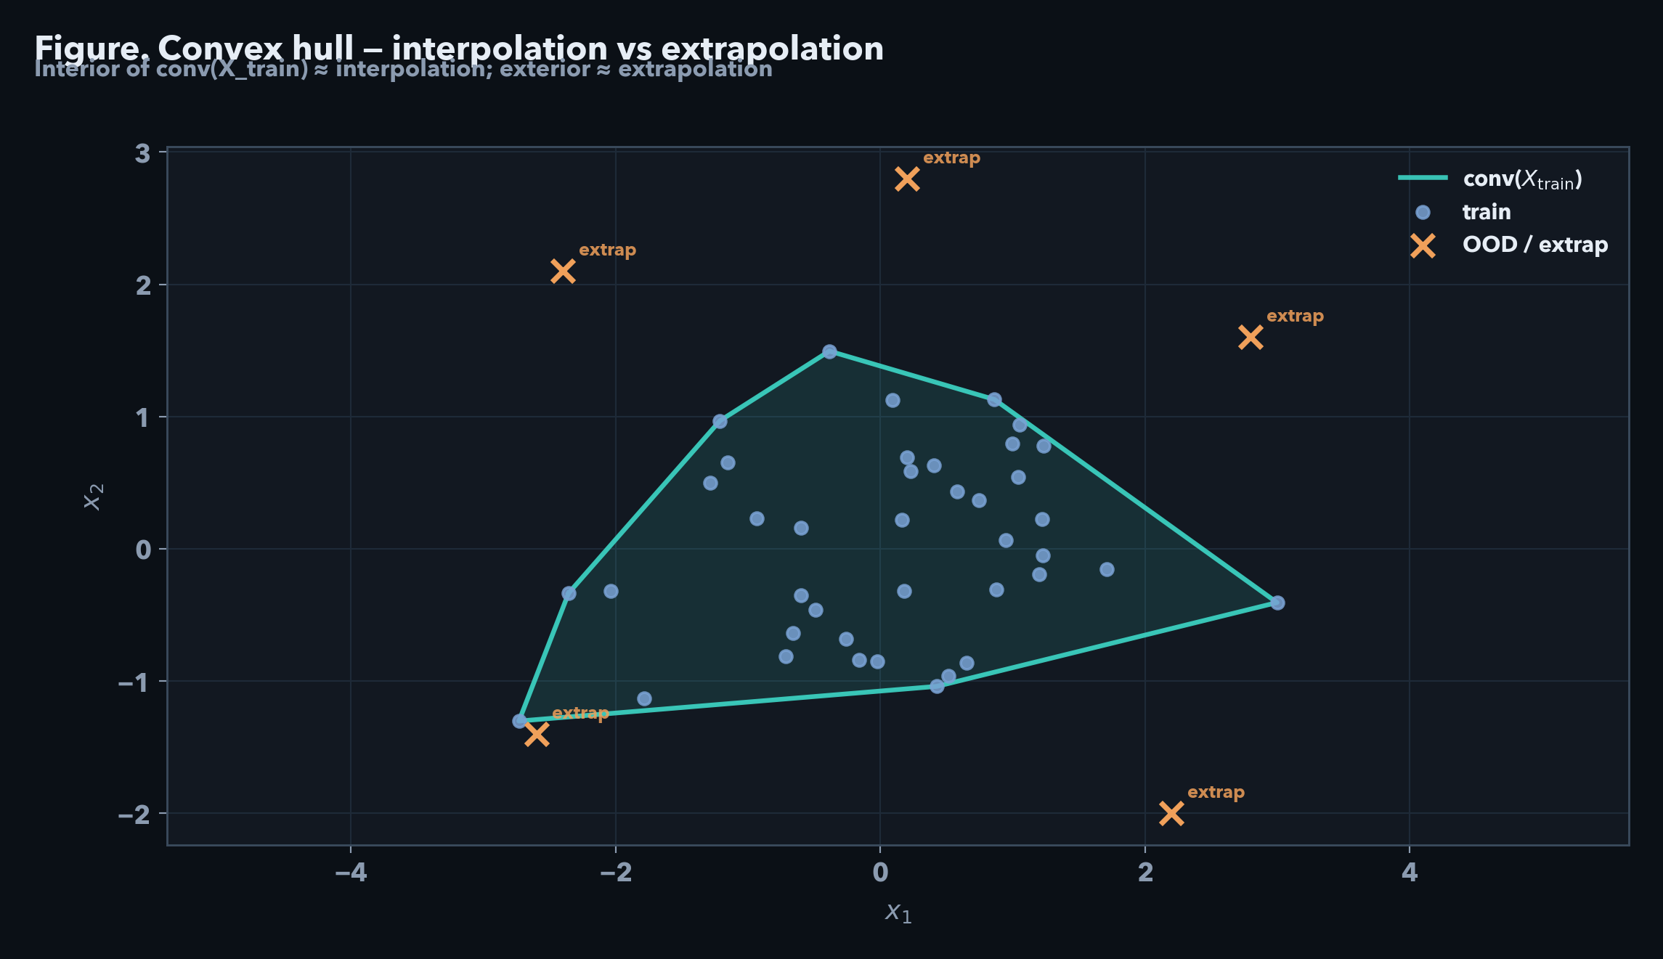
PART 1 · 시각화
2D Convex Hull로 보간/외삽 구분
진단 기준
• hull 내부: 상대적 안정
• hull 외부: epistemic 불확실성↑
• d≫10: 대부분의 점이 외삽
• 대응: 물리 제약 도입
• 또는 외삽축을 분리 설계
• Bartley · Pfister
Convex hull 내부=보간, 외부(X)=외삽
실전에서는 특정 운용조건 축이 이 X에 대응
Extrapolation Seminar · Kookmin Univ. IE Lab · 2026 · Part 1
10 / 59
Notes:
1.5분. X 표시가 외삽. 실전에선 특정 운용축이 이 X에 해당.

Slide 11
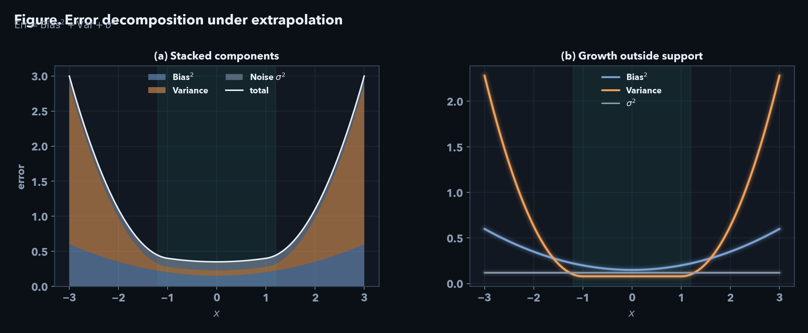
PART 1 · 오차 분해
외삽 오차의 폭증 메커니즘
요인
보간
외삽
대책
해석 포인트
– 지지집합 밖: Variance가 지배항
– 점추정만으로는 의사결정 위험
– UQ(신뢰구간)를 병기
Bias²
복잡도 제어
가정 위반 시 누적
물리·smooth
Variance
인근 데이터多
관측∅ → 급증
extrap CI
Noise σ²
분리 측정
epistemic과 혼재
Bayesian UQ
지지집합 밖에서는 epistemic variance가 급증한다
점추정만 보고 결정하지 말고 UQ를 함께
Extrapolation Seminar · Kookmin Univ. IE Lab · 2026 · Part 1
11 / 59
Notes:
2분. 그림(a)(b) → 표로 요약.

Slide 12
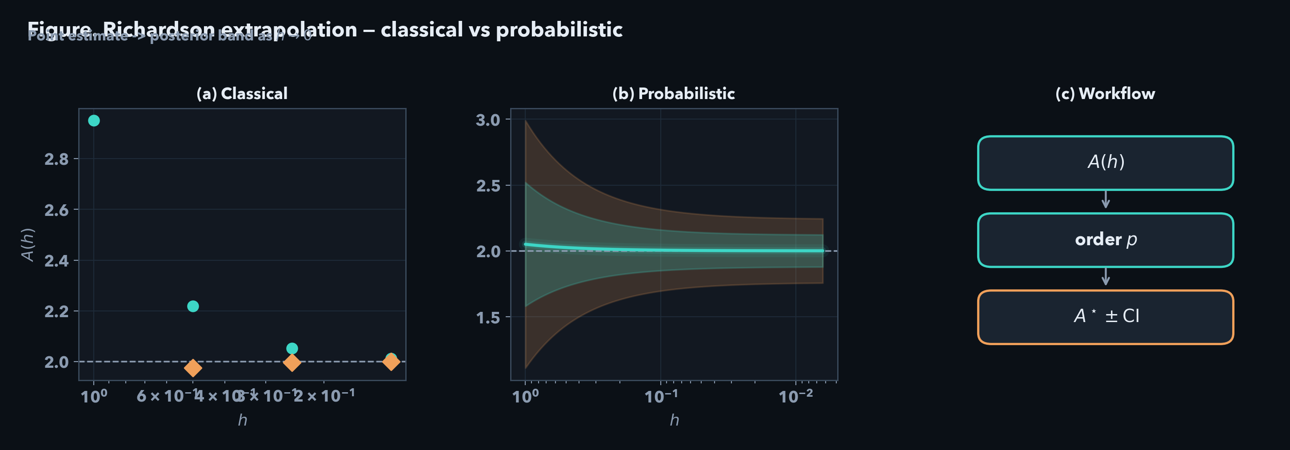
PART 1 · 수치해석
PDF · Teckentrup
Richardson 외삽 → Probabilistic Richardson
고전 Richardson — 점추정
– 모형: A(h)=A* + c·h^p + O(h^{p+1})
– 추정: Â = (2^p A(h/2) − A(h)) / (2^p − 1)
– 그림 (a): h→0 외삽이 다이아몬드 한 점
– 한계: 불확실성 대역·CI 없음
Probabilistic (Teckentrup 2024)
– Richardson + GP prior → A* 사후분포
– 그림 (b): GP band + A* 95% CI
– 그림 (c): 점값 vs 구간(안전장치)
– 의의: 수치해석 × Bayesian UQ
고전 = 점추정 Â · Probabilistic = 사후분포·구간 (그림 b·c)
공학 외삽에서는 점값보다 신뢰구간이 의사결정에 안전하다
Extrapolation Seminar · Kookmin Univ. IE Lab · 2026 · Part 1
12 / 59
Notes:
2분. 그림 (a)(b)(c)를 손가락으로 가리키며 설명.

Slide 13
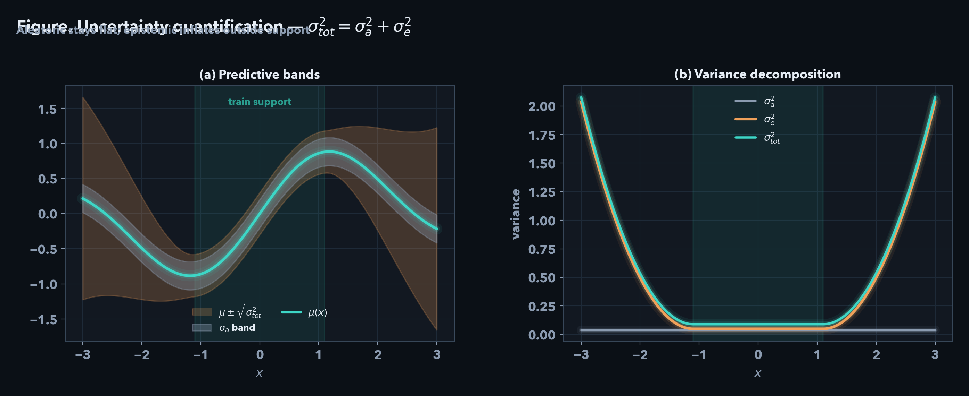
PART 1 · UQ
PDF · Ghahramani
PDF · Pfister
불확실성 정량화 — 외삽에서의 필연성
Aleatoric σ²_a — 관측 노이즈
– 정의: y = f(x) + ε, ε~P_noise
– 데이터↑로도 σ²_a 안 사라짐
– 수식: irreducible noise
– 사례: 센서 계측 잡음 ±δ
– 사례: 배치 간 공정 변동성
– 사례: 동일 조건 반복측정의 분산
– 보간·외삽 모두 존재 (거의 평탄)
Epistemic σ²_e — 지식 부족
– 정의: 모델/데이터 부족 불확실성
– 데이터↑·가정↑로 줄일 수 있음
– 수식: Var_θ[f_θ(x)] (사후분산)
– 외삽: x∉Conv(X) 에서 σ²_e ≫ σ²_a
– 사례: 학습 온도 지지집합 밖 질의
– 사례: 신규 기관·시즌으로의 배포
– 핵심 질문: 얼마나 틀릴 수 있나?
외삽 UQ — 점추정의 한계
– σ²_tot = σ²_a + σ²_e
– 밖에서는 epistemic이 지배
– 기존 CI: coverage 붕괴 가능
– (i.i.d./hull 안 가정 깨짐)
– 대안: bounds + CI + 가정 명시
– Ghahramani'13: Bayesian ML 관점
– Pfister'24: 가정 없으면 식별 불가
– 함의: σ²_e↑ → 예측 보류 / 추가 관측
외삽에선 예측값보다 불확실성(σ²_e)이 핵심
σ²_tot=σ²_a+σ²_e — 밖에서는 epistemic 지배, ↑면 STOP
Extrapolation Seminar · Kookmin Univ. IE Lab · 2026 · Part 1
13 / 59
Notes:
2분. 그림(a)(b) → 세 카드 수식·예시. 예측값 < UQ.

Slide 14
PART 2 · 11분
OOD 일반화
Shift 유형 · OoD-Bench · Survey · IRM · DomainBed · 시계열
1
i.i.d. 붕괴 = ERM 실패 시작점
2
OoD-Bench: diversity vs correlation 먼저 식별
3
Liu Survey: 식별 후 대응 가지 선택
14 / 59

Slide 15
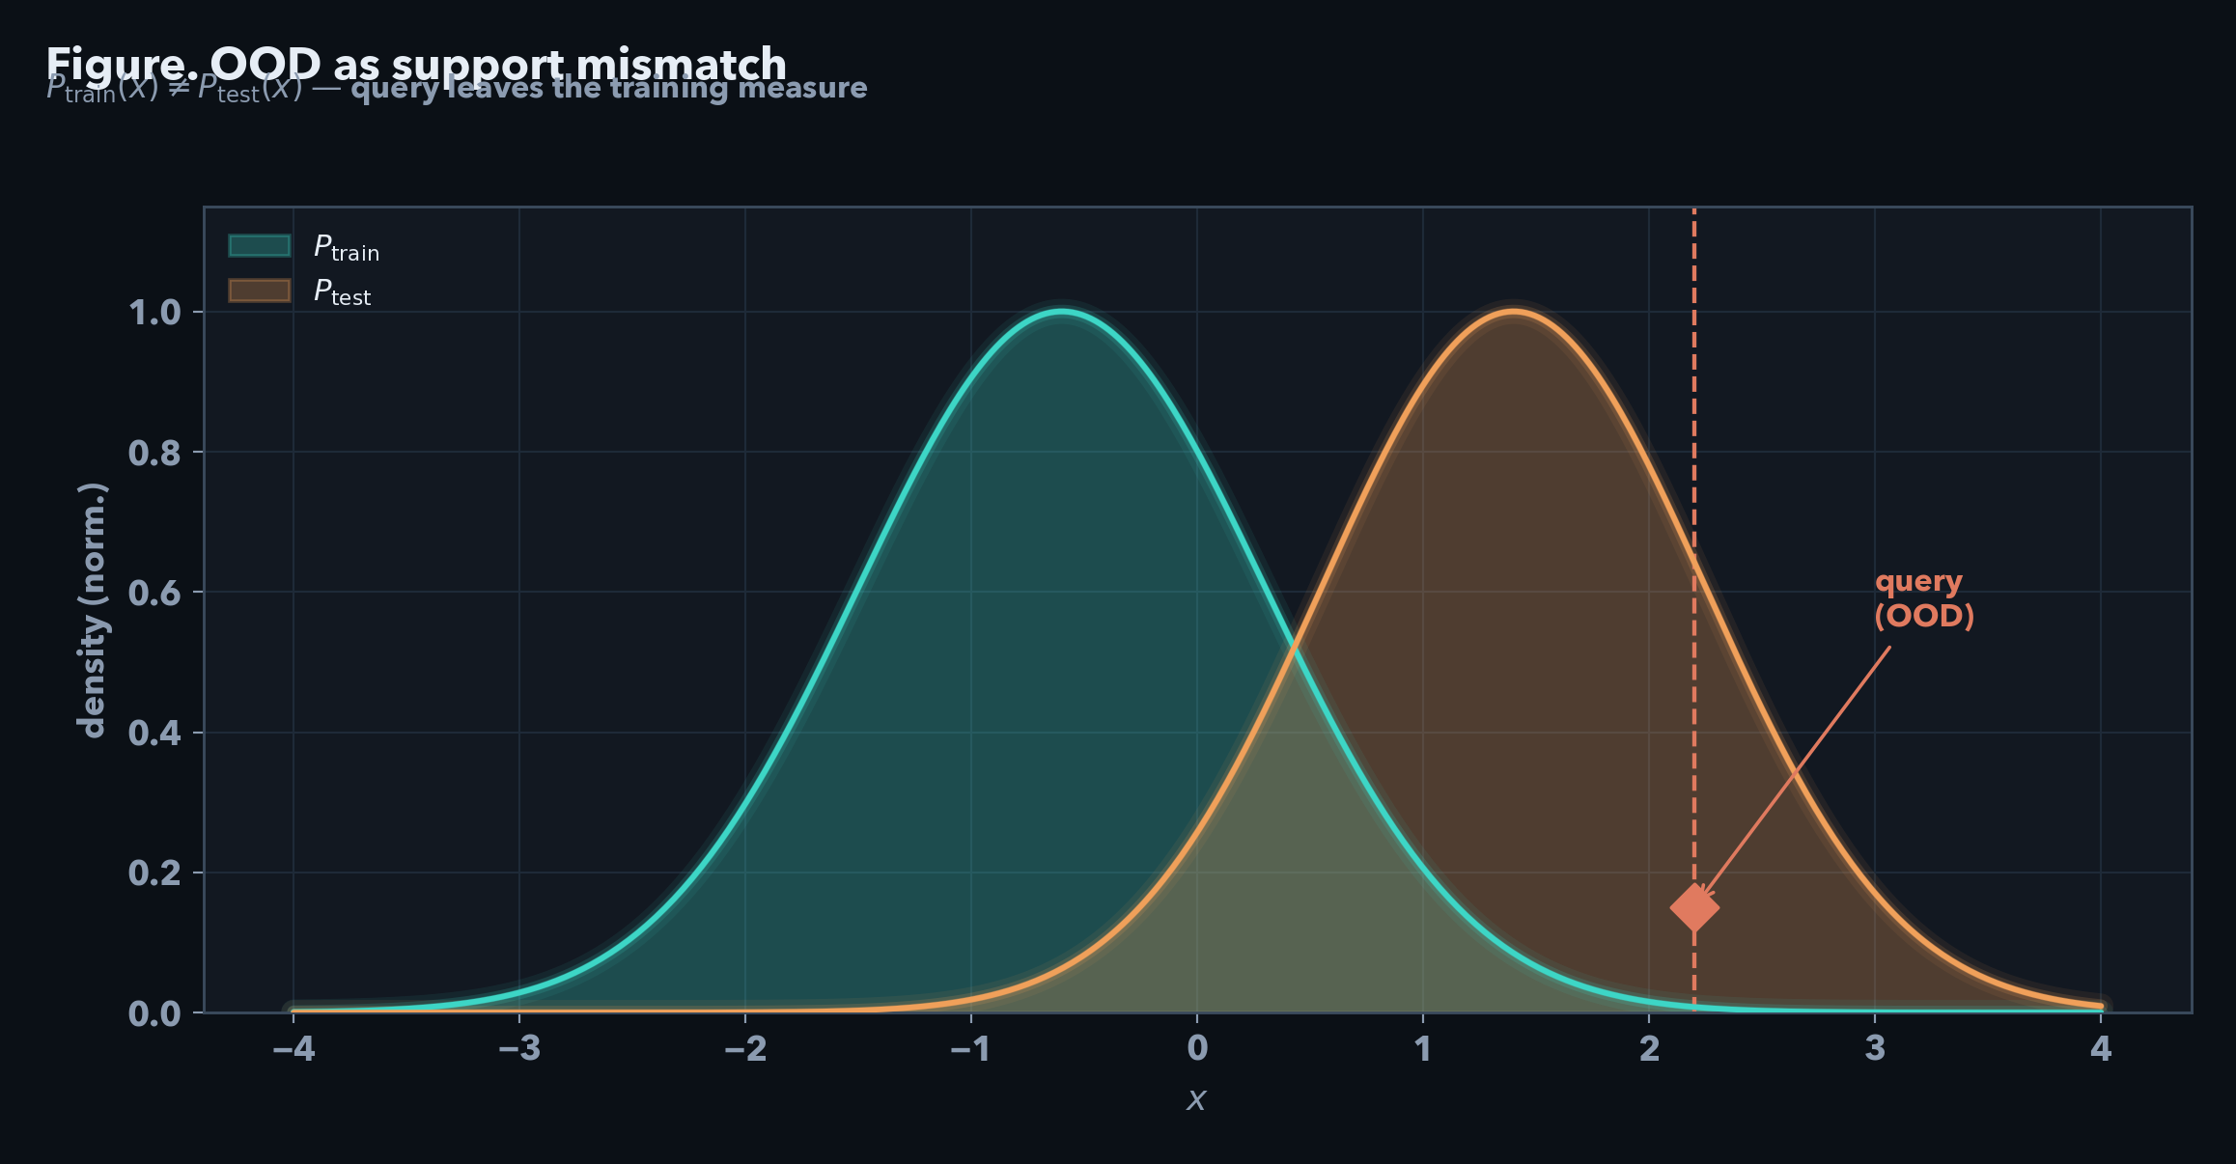
PART 2 · 개념
OOD: 학습 분포와 배포 분포의 불일치
형식적 정의 P_train(X,Y) ≠ P_test(X,Y) ≡ min_h max_e R^e(h)
사례: 기관 A→B 전이 · 기상 조건 외삽 · 평시→성수기 수요 전이
리스크 구조
– 기대성능(평균)은 유지될 수 있음
– 꼬리 리스크(worst-case)에서 급락
평가의 함정
– 표준 test ⊂ 학습 지지집합(ID)
– → 보간 성능일 뿐 OOD 보증 아님
대응 전략
– 불변표현 · 물리/단조 제약 · 최악환경 검증
– 엄밀 프로토콜은 Part 4
OOD = 학습·배포 분포 불일치 — ID 테스트 성능 ≠ 배포 강건성
평균 리스크와 함께 worst-case 리스크를 보고해야 한다
Extrapolation Seminar · Kookmin Univ. IE Lab · 2026 · Part 2
15 / 59
Notes:
2분. support mismatch → mean vs worst-case → formal objective.

Slide 16
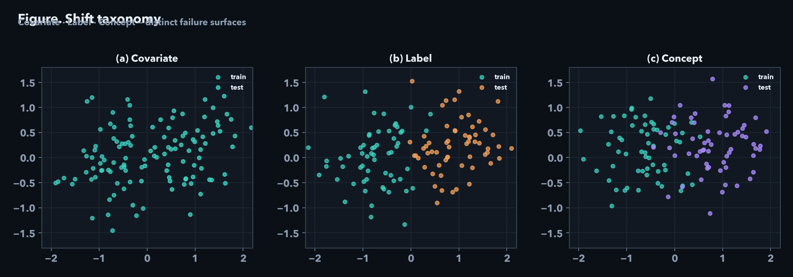
PART 2 · 분류
분포 이동(Distribution Shift) 유형
Covariate
– P(X) 변화 · P(Y|X) 불변
– 대표 사례: 기관·지역·시즌 전이
– 유형 식별 → 해법 분기
Label
– P(Y) 변화 · P(X|Y) 불변
– 대표 사례: 유병률·수요 비중 이동
– 유형 식별 → 해법 분기
Concept
– P(Y|X) 자체 변화
– 대표 사례: 정책·시스템 드리프트
– 유형 식별 → 해법 분기
Domain
– 생성과정 전반 변화
– 대표 사례: 시뮬→실기 전이
– 유형 식별 → 해법 분기
Distribution shift 유형을 먼저 명명하면 해법이 달라진다
실전은 주로 Covariate(+Concept) Shift
Extrapolation Seminar · Kookmin Univ. IE Lab · 2026 · Part 2
16 / 59
Notes:
2분. 네 유형 taxonomy. 실전은 covariate(+concept) 혼합이 흔함.

Slide 17
PART 2 · 정의
ERM vs OOD — 평균 오차 vs 최악 환경 오차
직관: 시험 평균을 맞출 것인가, 최악 과목도 확보할 것인가
전자 = ERM(평균 오차↓) · 후자 = OOD(최악 환경 오차↓)
표준 ERM — 평균 오차를 줄인다
• 병원 A 데이터로만 학습 → A에서 오차↓
• 병원 B·C로 가면 성능이 급락할 수 있음
• 학습 분포의 '자주 나오는 케이스'에 과적합
• 수식(참고): min 평균_e 오차(e)
• 한계: 평균이 좋아도 낯선 환경에서 붕괴
OOD 목표 — 최악 환경 오차를 줄인다
• 병원 A·B·C 중 어디서든 오차가 크면 실패
• 목표: 가장 어려운 환경의 오차를 줄인다
• → 환경이 바뀌어도 같은 규칙이 통해야 함
• 수식(참고): min 최악_e 오차(e)
• Ye 2021 · Arjovsky 2021
ERM=평균 오차 최소화, OOD=최악 환경 오차 최소화 — 목표가 다르다
낯선 환경(병원 B)에서 성능이 급락하면 OOD 실패
Extrapolation Seminar · Kookmin Univ. IE Lab · 2026 · Part 2
17 / 59
Notes:
2분. 시험 평균 vs 최악 과목 비유 → 병원 A/B 사례. 수식은 참고만.

Slide 18
PART 2 · 전제
OOD라고 부르려면 — 먼저 분포 이탈을 수치로 정의한다
분포 이탈 정의가 없으면 'OOD 성능'은 검증 불가능한 주장이다
Part 1의 hull · Part 2의 shift 유형 · 아래 수치 정의가 그 전제
① 왜 정의가 필요한가
• test가 사실상 보간이면 → 외삽 착시
• 'OOD에서 이겼다'만으로는 비교 불가
• 같은 이름이라도 데이터셋마다 난이도 다름
• 정의 = 평가 프로토콜의 1번째 줄
② 문헌의 수치 정의
• Hull: x ∉ Conv(X_train) (Xu)
• Shift type 명명 (covariate…)
• OoD-Bench (Ye 2022 CVPR):
• diversity · correlation shift 점수
• DomainBed: 환경 분할을 먼저 고정
③ 정의만으로는 부족하다
• 정의 ≠ 성능 보증 (PINN 교훈)
• 분할을 바꾸면 순위가 뒤집힐 수 있음
• 그래서: 정의 공개 + ERM baseline
• + 민감도까지 한 세트로 보고
• Part 4: TRA q70/q90으로 우리가 정의
OOD 주장은 분포 이탈을 수치로 정의한 뒤에야 성립한다
정의만으로 부족 — ERM baseline·민감도까지 함께 보고
Extrapolation Seminar · Kookmin Univ. IE Lab · 2026 · Part 2
18 / 59
Notes:
2분. 핵심 멘트: 'OOD는 분포 이탈을 수치로 정의한 뒤에야 성립한다. 정의해도 실험 전엔 모른다 → 그래서 DomainBed·민감도. 우리 연구는 Part4에서 TRA 분위수로 정의했다.'

Slide 19
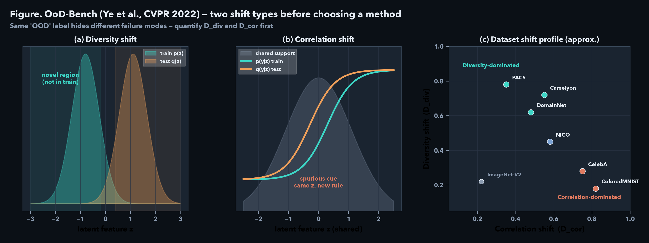
PART 2 · OoD-Bench
PDF · OoD-Bench
Ye et al. (2022) — OOD를 두 축으로 수치화한다
핵심 메시지
– 같은 'OOD'라도 실패 원인이 다름 — 방법을 고르기 전에 shift 유형(또는 D_div / D_cor)을 먼저 파악해야 한다
– Diversity: train에 없던 feature/도메인 등장 (PACS, Camelyon) · Correlation: 같은 feature인데 Y와의 가짜 상관이 바뀜 (Colored MNIST, CelebA)
OOD 대응 전에 shift 유형을 식별한다 — diversity vs correlation
데이터셋마다 D_div / D_cor 프로파일이 다르다
Extrapolation Seminar · Kookmin Univ. IE Lab · 2026 · Part 2
19 / 59
Notes:
2분. 'OOD 방법 고르기 전에 어떤 OOD냐?' — diversity vs correlation. 그림 (a)(b)(c) 순서.

Slide 20
PART 2 · OoD-Bench
PDF · OoD-Bench
Shift 유형에 따라 유효한 대응이 달라진다
Diversity shift 우세
• 원인: train support 밖 feature
• 예: 새 병원·새 스타일·새 운용점
• 유효 후보: representation /
• domain mix · augmentation
• disentangle · meta-learning
• 약한 후보: spurious만 제거
Correlation shift 우세
• 원인: 가짜 단서·허위 상관
• 예: Colored MNIST 색 함정
• 유효 후보: IRM · GroupDRO ·
• debiasing · causal feature
• 약한 후보: 단순 ERM+증강
OoD-Bench 주장 (실험)
– 대부분 알고리즘은 한 축에서만
– ERM을 이김 (양쪽 X)
– → 'OOD SOTA' 주장은
– shift 유형을 명시해야 함
– 평가: diversity·correlation
– 각각 dominated set에서
우리 과제(N-CMAPSS) 연결
– 고TRA = diversity(새 운용 영역) + correlation(부하-열화 얽힘) 혼합 → Part4에서 TRA 분위수로 diversity 축을 명시하고, dual encoder+제약으로 correlation 축을 분리
– 다음: Liu Survey — shift 유형을 아는 뒤 '어디에 개입할지(표현/지도/최적화)'를 고른다
OOD 방법은 shift 유형(diversity / correlation)에 맞게 고른다
한쪽에서만 이긴 알고리즘을 범용 OOD라 부르지 말 것
Extrapolation Seminar · Kookmin Univ. IE Lab · 2026 · Part 2
20 / 59
Notes:
2분. OoD-Bench 핵심: shift 유형별 방법. N-CMAPSS 한 줄. Liu로.

Slide 21
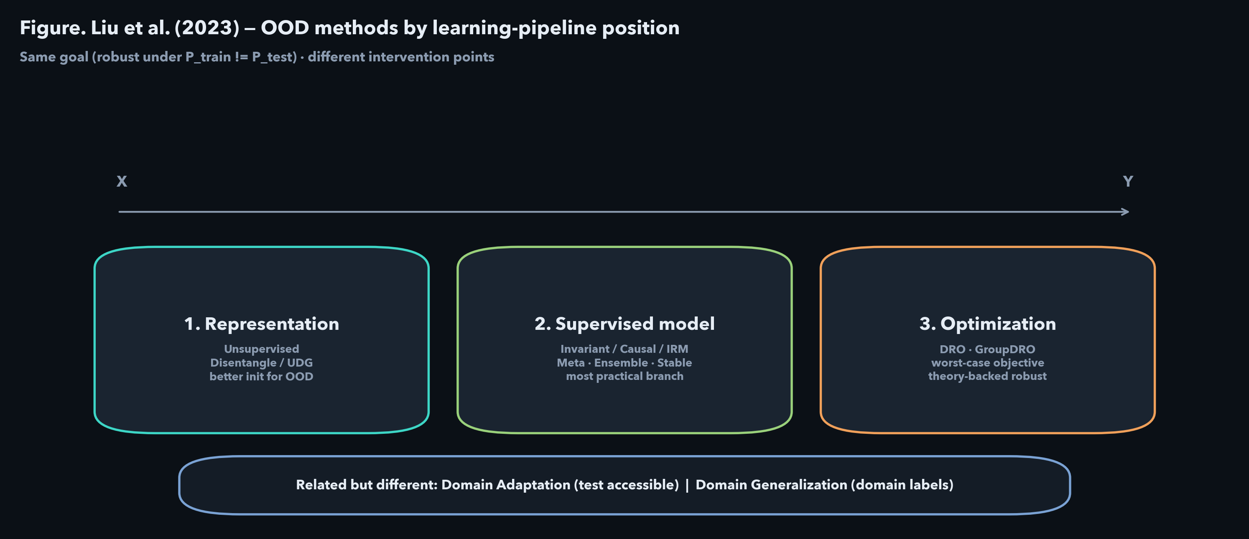
PART 2 · Survey
PDF · Liu
Liu et al. (2023) — OOD 대응을 학습 파이프라인 위치로 분류
발표 포인트
– 같은 목표(P_train ≠ P_test에서도 성능 유지)지만, 개입 지점이 다름 → 방법 비교 전에 갈래를 먼저 말하라
– 다음 장: 실무에서 가장 많이 쓰는 ② Supervised 가지를 세부 분해
OOD 대응 = 표현 초기화 · 지도 학습 전략 · 최악-케이스 최적화
개입 지점이 다르면 '같은 OOD 방법'이라도 역할이 다르다
Extrapolation Seminar · Kookmin Univ. IE Lab · 2026 · Part 2
21 / 59
Notes:
1.5분. Liu 3갈래. DA/DG와의 차이 한 줄. Supervised로 넘김.

Slide 22
PART 2 · Survey
PDF · Liu
Supervised 가지 — 무엇을 알고 있는가에 따라 고른다
인과 (Causal)
– 가정: Y의 원인만 불변
– 개입·교란에 의한 shift
– 원인 변수로만 예측
– 강점: 원리적으로 강건
– 약점: SCM·개입 가정 필요
불변 (Invariant)
– 환경마다 공통 특징만 유지
– 대표: IRM · ICP
– 가짜 단서(색 등) 제거
– 강점: 환경 라벨만으로 가능
– 약점: 환경 정의에 민감
학습 전략
– Meta / Ensemble / SSL
– Feature Normalization
– 도메인 혼합·자기도전
– 강점: 구현·확장 용이
– 약점: 이론 보증이 약함
최적화 (DRO)
– 목표: 최악 분포 오차↓
– GroupDRO · f-DRO
– 그룹/불확실 집합 지정
– 강점: 목표와 수식 직결
– 약점: 그룹 정의·계산 비용
선택 규칙 (직관)
– 0단계: OoD-Bench — diversity vs correlation (또는 D_div/D_cor) 먼저
– Correlation 우세 → IRM / GroupDRO / debiasing · Diversity 우세 → mix·augment·representation
– 가정 약함 → ERM + UQ · 어떤 경우든 DomainBed식 공정 비교 필수
아는 것이 원인·환경·그룹 중 무엇이냐에 따라 대응 가지가 갈린다
다음: Invariant 가지의 대표 — IRM
Extrapolation Seminar · Kookmin Univ. IE Lab · 2026 · Part 2
22 / 59
Notes:
2.5분. Survey 핵심. 다음 IRM은 Invariant 가지의 대표 사례.

Slide 23
PART 2 · 알고리즘
PDF · Liu
PDF · IRM 2019
PDF · 2021
IRM — Invariant 가지의 대표 사례
한 줄 직관 (Arjovsky)
• 문제: 모델이 '색' 같은 가짜 단서를 학습
• Colored MNIST: 숫자 대신 색으로 정답 맞춤
• 환경(색 규칙)이 바뀌면 ERM은 바로 붕괴
• IRM: 모든 환경에서 통하는 특징만 남긴다
• 예: '숫자 모양'은 불변 · '색'은 가변 → 버림
• 한계: 환경을 어떻게 나눌지가 애매하면 약함
Survey에서의 위치
• Liu 분류: Supervised · Invariant
• 인과를 완화한 실용형 (원인 대신 불변성)
• 환경 라벨이 있을 때 후보
• GroupDRO와 목표(최악)는 가깝지만
• 수단이 다름: 특징 제약 vs 목적함수
• 다음: DomainBed — 이 방법이 실제로 이겼나?
IRM: 환경마다 바뀌는 가짜 단서를 버리고, 공통 규칙만 학습
다음은 DomainBed — 공정 비교하면 ERM이 자주 이긴다
Extrapolation Seminar · Kookmin Univ. IE Lab · 2026 · Part 2
23 / 59
Notes:
2분. Survey → IRM 사례. DomainBed로 연결.

Slide 24
PART 2 · 벤치마크
PDF · DomainBed
DomainBed — 공정 평가에 의한 재평가
공정한 HP 탐색 하에서 ERM ≥ 대부분의 OOD 알고리즘
Gulrajani & Lopez-Paz (2020) · ICML 2021
모델 선택이 핵심
• 성능 차의 상당 부분 = HP·선택
• 알고리즘 자체보다 튜닝
공정 비교 프로토콜
• ① ERM baseline
• ② 동일 HP budget
• ③ 동일 capacity
• ④ target val 전략 명시
Survey와의 연결
• 대응 가지를 골라도 평가는 공통
• Liu: 방법론 / DomainBed: 검증
• 주장 전 ERM 재검증이 필수
새 OOD 알고리즘 주장 전: ERM + 동일 HP budget 필수
공정 비교 없으면 성능 향상은 튜닝 착시일 수 있다
Extrapolation Seminar · Kookmin Univ. IE Lab · 2026 · Part 2
24 / 59
Notes:
2분. Survey로 고른 방법을 DomainBed로 검증.

Slide 25
PART 2 · 연결
Liu
Wu
DomainBed
Survey 대응 → 우리 문제(시계열·공학)로
Survey에서 가져올 것
– ① 분포 이탈 정의 + shift 유형(OoD-Bench)
– ② 유형에 맞는 대응 가지 선택(Liu)
– ③ ERM + 공정 비교로 검증
– ④ 가정 약하면 UQ·기권 병행
시계열 OOD (Wu 2025)
– 시간적 분포 이동
– 주기적 분포 이동
– 공학 시계열은 둘 다 흔함
– 충방전·운전 주기 = 환경
Part 3–4로의 다리
– Part 3: NN 구조로 가정 내장
– (Xu 진단 · Mono · PINN)
– Part 4: TRA로 OOD 정의 +
– 제약·isotonic으로 대응
– Survey '가정→방법'의 실전판
한 줄 정리
– Liu Survey = 메뉴판 · DomainBed = 시식 검증 · Part 3–4 = 우리 문제에 맞게 요리
Survey로 가지를 고르고, DomainBed로 검증하고, Part3–4에서 구조화한다
시계열·공학 OOD = 시간 이동 + 주기 이동 → Part4 실전
Extrapolation Seminar · Kookmin Univ. IE Lab · 2026 · Part 2
25 / 59
Notes:
1.5분. Part2 클로징. Survey→시계열→Part3/4.

Slide 26
PART 3 · 14분
신경망 외삽 방법론
방법론 지도 · 논문 원도 · 언제 무엇을 쓸까
1
Q1. 실패 기제: ‖x‖→∞ ⇒ ReLU MLP → Ax+b (Xu)
2
Q2. 구조적 처방: ŷ∈⟨U⟩ / ∂ŷ/∂x≥0 / PDE 잔차
3
Q3. 모르면? σ²(x)↑ → STOP (UQ)
26 / 59

Slide 27
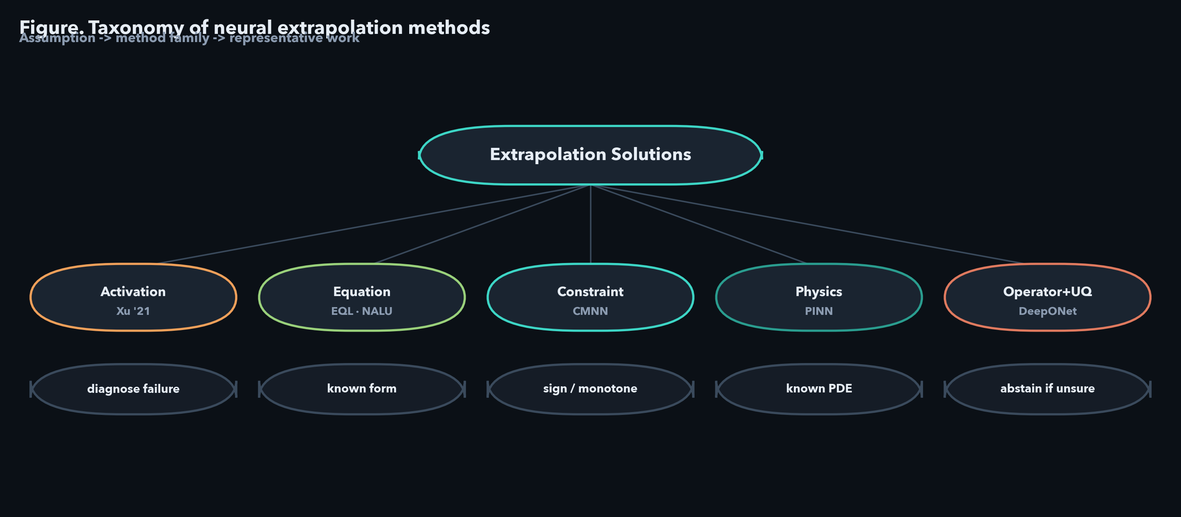
PART 3 · 방법론 Tree
외삽 해결법 — 방법론이 분기하는 이유
가지 · 가정(수식) · 사례
– ① Activation · Xu'21
– lim ‖x‖→∞ f_θ(x) = Affine / 포화
– 사례: 주기 신호를 ReLU MLP로 근사
– ② Equation · EQL / NALU
– f ∈ span{sin, ×, …} 또는 ±×÷
– 사례: y=sin(ωt) 계절 성분
– ③ Constraint · CMNN
– ∂f/∂x_i ≥ 0 (단조)
– 사례: 가격–수요 단조관계
– ④ Physics · PINN
– L = L_data + λ ‖N[u_θ]‖²
– 사례: 열전도 PDE
– ⑤ Operator+UQ
– G: u(·)↦s(·), Var↑→STOP
– 사례: 신용구간 이탈 시 배포 보류
Remarks
– 진단→처방→안전장치: Activation → Equation/Constraint/Physics → UQ
– 가정이 강할수록 외삽에 유리, 틀리면 오차도 큼 (assumption bias)
– 실전: 부분 지식(단조·물리)을 제약으로 + 외삽 전용 평가 프로토콜
각 가지는 상이한 함수 가정 — 가정 수식을 명시할 수 있어야 한다
Activation → Equation → Constraint → Physics → Operator+UQ
Extrapolation Seminar · Kookmin Univ. IE Lab · 2026 · Part 3
27 / 59
Notes:
1.5분. 가지마다 수식 가정을 명시.

Slide 28
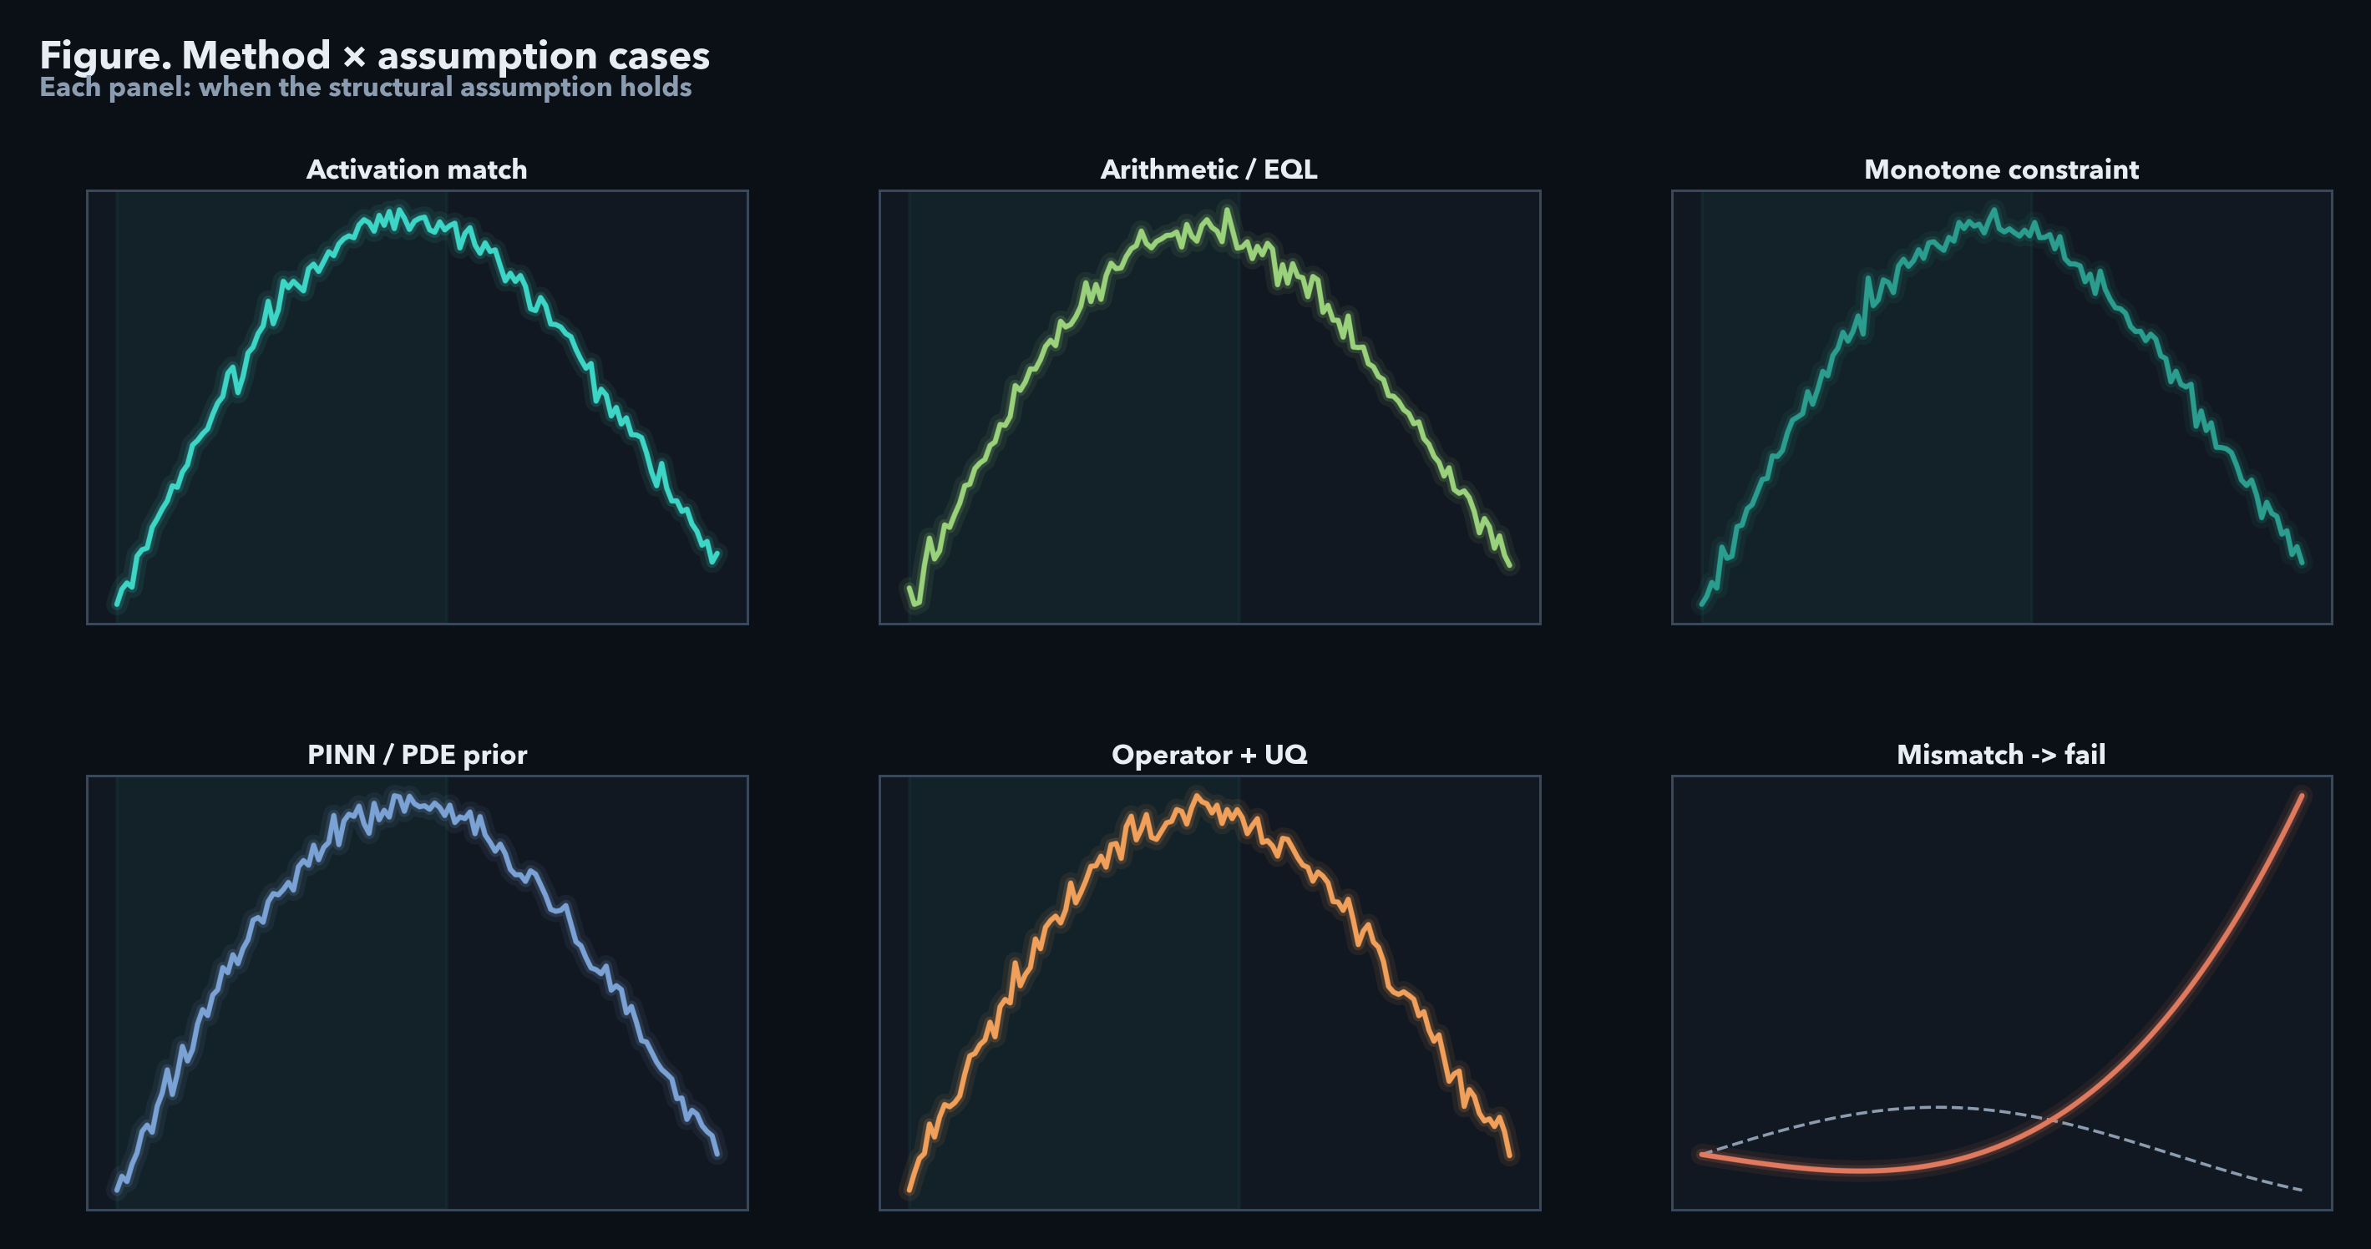
PART 3 · 개요
외삽 방법 — 작동 원리 · 적용 사례 · 한계
수식 요약
– ReLU: ‖x‖→∞⇒Ax+b
– Tanh: σ→±1 포화
– EQL: ŷ∈⟨U⟩ 연장
– Mono: ∂ŷ/∂x≥0
– PINN: L+λ‖N[u]‖²
– UQ: σ_e↑ → STOP
– ── 판독 기준 ──
– 초록 띠=훈련 구간
– 점선=참 함수
– 실선=모델 거동
– ── 한계 요약 ──
– ReLU: 비선형 실패
– EQL: U 밖 불가
– PINN: 시간외삽弱
– UQ: 경고만(수정X)
같은 데이터라도 구조가 다르면 지지집합 밖 거동이 완전히 다르다
그림 (a)~(f) = 방법 선택의 기준 맵
Extrapolation Seminar · Kookmin Univ. IE Lab · 2026 · Part 3
28 / 59
Notes:
2분. 6패널 케이스 가리키며 수식 요약.

Slide 29
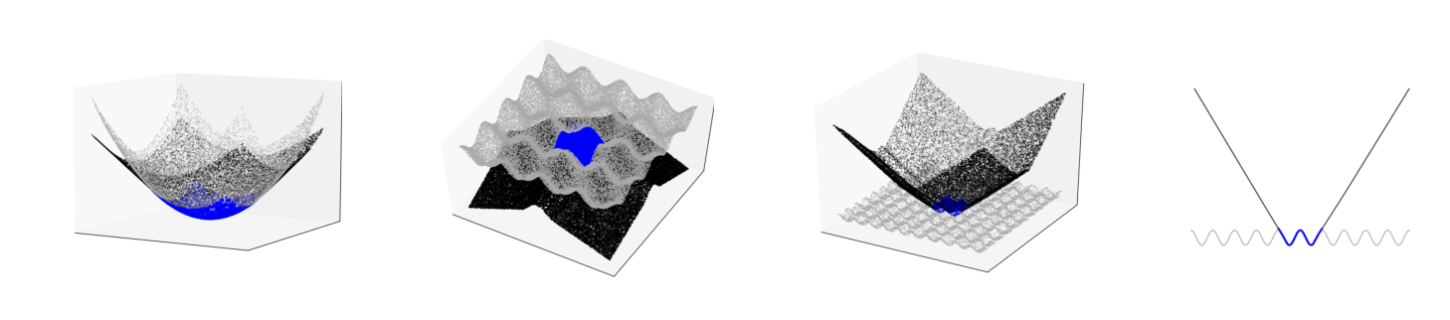
PART 3 · Xu et al. (2021) Fig.1
PDF · Xu
ReLU MLP — 훈련 지지집합 밖에서는 Affine
수식 · 사례 · 평가
– Xu et al., ICLR 2021 Fig.1 / Thm.1
– 정의: x ∉ Conv(X_train) → 외삽
– Thm.1 (핵심):
– lim ‖x‖→∞ f_θ(x) = A_d x + b_d
– (방향 d마다 Affine)
– ReLU: σ(z)=max(0,z)
– ‖x‖↑ ⇒ 부호패턴 고정 ⇒ 선형합성
– ── 예시 ──
– 참: y*=sin(x), train: x∈[-π,π]
– 밖 |x|>π 에서 MLP→접선(직선)
– 매출: y*=a+b sin(2πt/12)
– ReLU 학습 → 내년은 직선 추세만
– 커피: T(t)=T∞+(T0-T∞)e^{-kt}
– 선형 외삽 → t↑ 시 T→-∞ 발산
– ── 평가 함정 ──
– test ⊂ Conv(X_train) = 보간 착시
– 외삽 평가: X_test ∩ Conv=∅ 강제
논문: Xu et al., How Neural Networks Extrapolate: From Feedforward to Graph Neural Networks (ICLR 2021), Fig.1
핵심 수식 (발표용)
외삽 영역: x ∉ Conv(X_train)
Xu Thm.1: ‖x‖→∞ ⇒ f_θ(x) → A x + b (ReLU MLP)
예시 타깃: y* = sin(x) vs 모델 밖: ŷ = αx+β
시사점: 활성화 선택 = 외삽 시 함수족(function class) 선택
다음: 왜 Affine이 되는지(부호패턴) → 활성화↔타깃 짝맞추기
‖x‖→∞ ⇒ ReLU MLP는 Affine — 비선형 법칙은 구조 없이 외삽 불가
test가 Conv(X_train) 안에 있으면 보간 평가에 불과하다
Extrapolation Seminar · Kookmin Univ. IE Lab · 2026 · Part 3
29 / 59
Notes:
2분. 수식 박스 + 예시(sin/매출/커피).

Slide 30
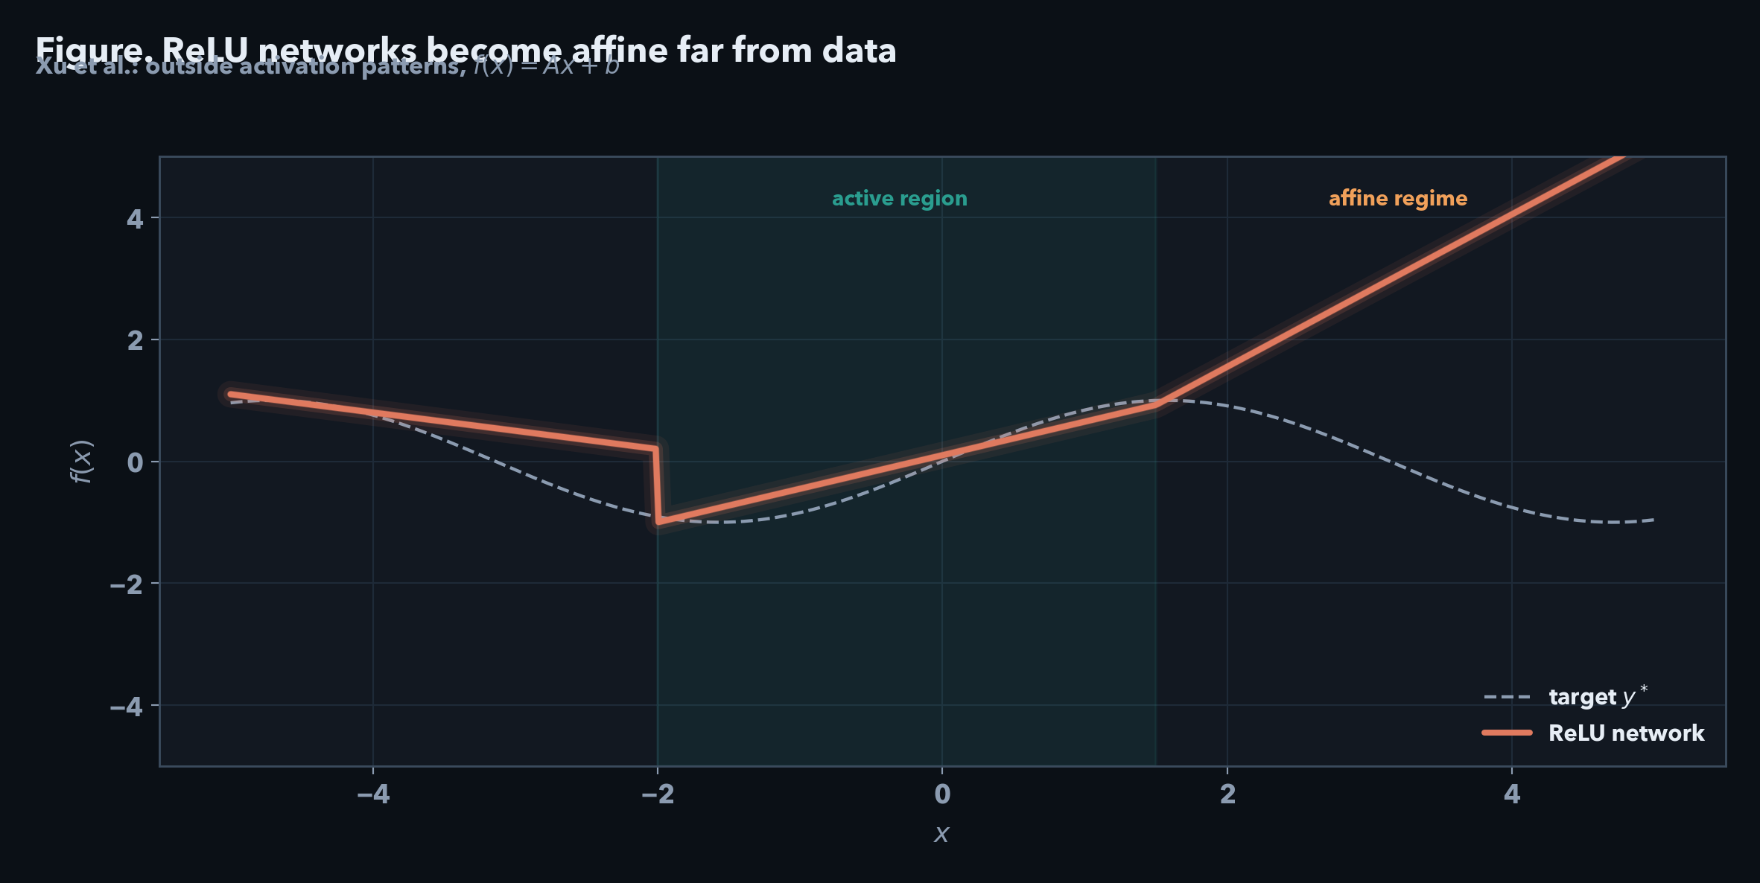
PART 3 · 메커니즘
PDF · Xu
ReLU의 원거리 Affine 수렴
① 부호 패턴 고정
– σ(z)=max(0,z)
– z≫0 ⇒ ON, z≪0 ⇒ OFF
– ‖x‖↑ ⇒ 활성집합 A(x) 불변
– 함의: 원거리 입력에서 활성패턴 고정
② 층 선형화
– A(x) 고정 구간에서
– h^{(ℓ)} = W^{(ℓ)} h^{(ℓ-1)} + b
– (비선형 굽힘 소멸)
– 함의: 조각선형이 단일 affine으로 붕괴
③ Affine 수렴
– f = W_L … W_1 x + b_tot
– 즉 f(x)=A x + b (Thm.1)
– 깊이·너비↑로도 동일
– 함의: 비선형 타깃의 원거리 접선 근사
σ 부호패턴 고정 → 선형합성 → f(x)=Ax+b (Xu Thm.1)
다음: 활성화 φ와 타깃 y*의 짝이 맞아야 외삽
Extrapolation Seminar · Kookmin Univ. IE Lab · 2026 · Part 3
30 / 59
Notes:
2분. σ→A(x)→Ax+b 체인 + 예시.

Slide 31
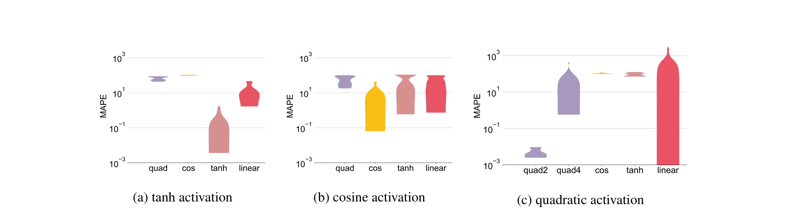
PART 3 · Xu et al. Fig.5
PDF · Xu
활성화 = 외삽 가정 (타깃과 맞으면 성공)
수식 · 실험 · 대응 · 함의
– 모델: ŷ = MLP_φ(x) (φ=활성화)
– 타깃: y* ∈ {tanh, cos, quad, lin}
– 지표 (외삽):
– MAPE = (1/n) Σ |ŷ-y*| / |y*|
– 관측: φ ≈ y* 족일 때만 MAPE↓
– mismatch 시 MAPE ×10²~10³
– 해석: φ가 곧 외삽 시 함수족 가정
– ── φ ↔ y* 대응 ──
– φ=cos, y*=cos(ωt): 계절 성분 — 일치
– φ=ReLU, y*=sin: 밖은 직선 → 실패
– φ=tanh, y*=성장곡선: 포화 — 일치
– φ=ReLU, y*=성장곡선: 계속 증가 착각
– φ=quad, y*=T(t)∝t²: 이차 성장 — 일치
– ── 설계 함의 ──
– 주기? → sin/cos 계열
– 포화? → tanh/σ
– 단조? → ∂ŷ/∂x≥0 제약
– 모름? → UQ (σ²↑ → STOP)
논문: Xu et al., How Neural Networks Extrapolate (ICLR 2021), Fig.5
짝맞추기: φ (행) × y* (열) — ✓=가정 일치
tanh cos quad linear
tanh ✓ ✗ ✗ ✗
cos ✗ ✓ ✗ ✗
quad ✗ ✗ ✓ ✗
ReLU ✗ ✗ ✗ (선형만)
명제: φ ∈ F 이고 y* ∈ F ⇒ 외삽 가능 (가정 일치)
φ와 y*가 같은 함수족일 때만 외삽 성립 — mismatch 시 MAPE 폭증
활성화 선택 = 외삽 시 함수족(F) 선택
Extrapolation Seminar · Kookmin Univ. IE Lab · 2026 · Part 3
31 / 59
Notes:
2분. MAPE 정의 + φ↔y* + 예시.

Slide 32
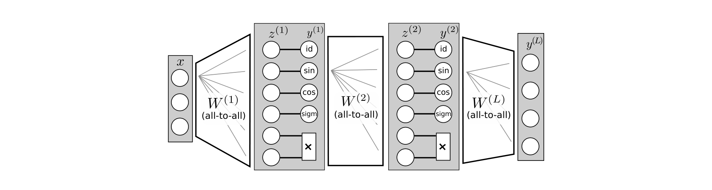
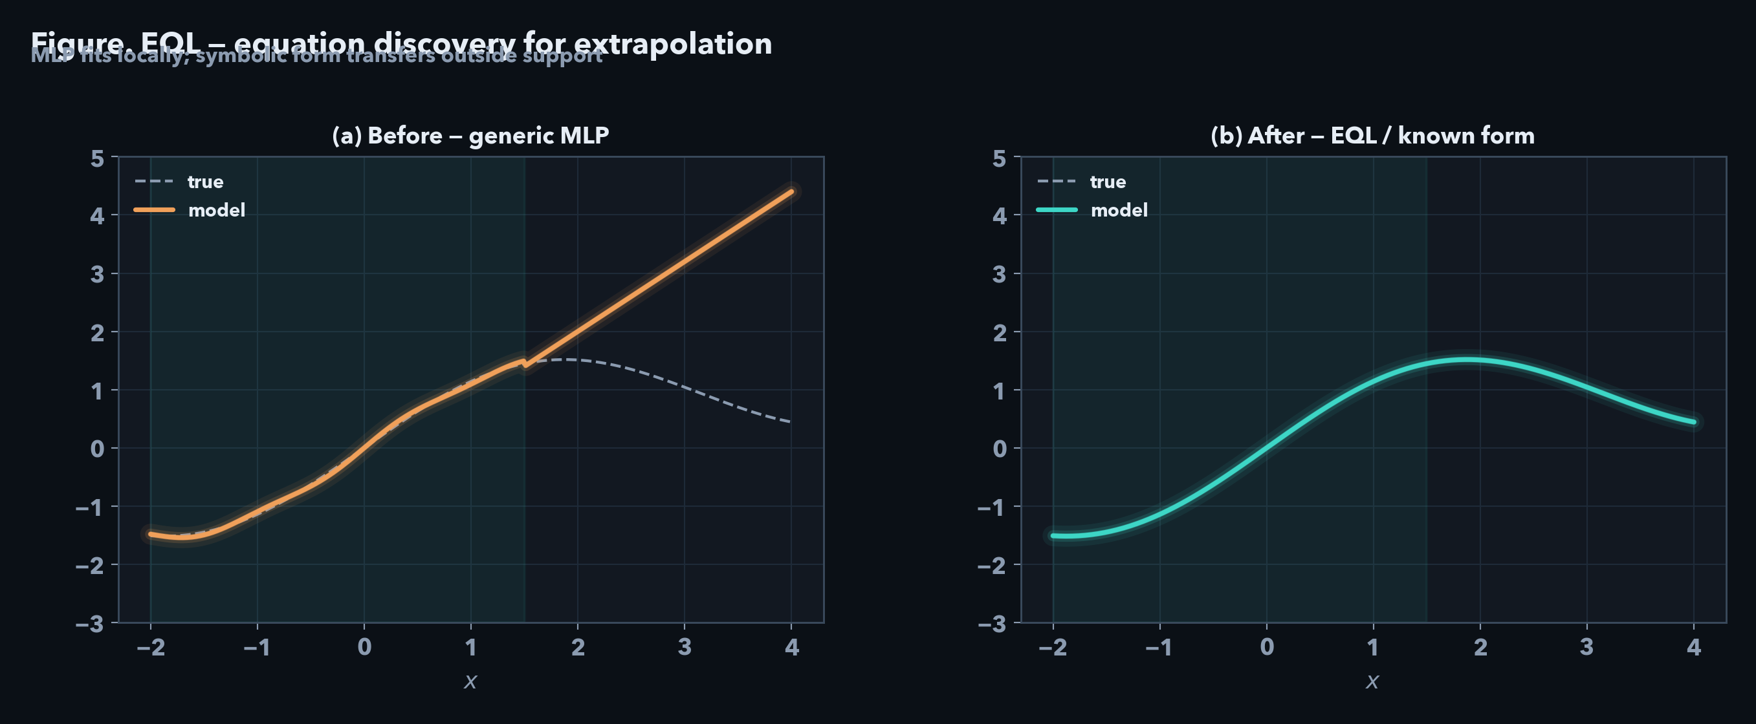
PART 3 · EQL Fig.1
PDF · EQL
Equation Learner — 수식 유닛을 네트워크 구조에 내장
수식 · 구조 · 사례 · 한계 (Martius & Lampert 2016)
– 은닉유닛 집합 U = {id, sin, cos, σ, ×, …}
– 층: z = Σ_k w_k · u_k(·) , u_k ∈ U
– 목표: y* ≈ 닫힌 식 g(x) 를 구조로 학습
– 예1: y*=sin(x) → 학습식 ŷ≈sin(1.01x)
– 예2: 계절 매출 y*=a+b sin(2πt/12)
– → 지지집합 밖에서도 주기 연장 (MLP는 직선)
– 외삽 기제: g∈⟨U⟩이면 정의역 전체에서 유효
– 한계: U에 없는 함수 / 고차원·잡음 / sparsity 필요
논문: Martius & Lampert, Extrapolation and Learning Equations (arXiv 2016), Fig.1
대비 (수식)
– MLP: ŷ=조각선형
– ⇒ 밖 Ax+b
– EQL: ŷ∈⟨U⟩
– ⇒ 밖도 같은 g
– 다음: NALU
– (±×÷ 강제)
EQL: ŷ∈⟨U⟩ 이면 정의역 전체에서 같은 식으로 연장
MLP 조각선형(밖=Ax+b)과 결정적으로 다름
Extrapolation Seminar · Kookmin Univ. IE Lab · 2026 · Part 3
32 / 59
Notes:
2분. U 집합 수식 + sin/매출 예시 + MLP 대비.

Slide 33
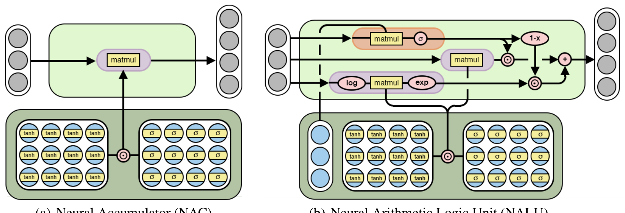
PART 3 · NALU Fig.2
PDF · NALU
NAC / NALU — 산술 연산을 inductive bias로 고정
구조 · Trask et al. 2018
– NAC: W = tanh(Ŵ) ⊙ σ(M̂) ∈ [−1, 1]
– → 가산·감산만 허용
– NALU: y = g⊙a + (1−g)⊙m
– a = Wx , m = exp(W log(|x|+ε))
– g = σ(Gx) 가 ± 와 ×÷ 경로를 선택
논문: Trask et al., Neural Arithmetic Logic Units (NeurIPS 2018), Fig.2 · arXiv:1808.00508
외삽 결과 · 한계
– 소규모 정수 → 대규모 피연산자로 일반화
– 카운팅·누적합에서 MLP 대비 우위
– 수치 지지집합 밖에서도 연산 규칙 유지
– 한계: gate 불안정 · 0-나눗셈 · 가정 민감
해석
– 좌 NAC = ± 결합 · 우 NALU = log-space 승산 + gate
– Xu의 ‘밖 = Ax+b’와 대비 — 산술 함수족을 구조로 고정
– 형태 제약 계열(EQL同): 가정이 맞을 때만 외삽이 성립
NAC/NALU — 산술을 가중치 공간에 제약하면 수치 범위 외삽이 성립한다
가정 불일치·게이트 실패 시에는 일반 MLP와 동일하게 붕괴
Extrapolation Seminar · Kookmin Univ. IE Lab · 2026 · Part 3
33 / 59
Notes:
2분. NAC vs NALU. 수식과 외삽 기제.

Slide 34
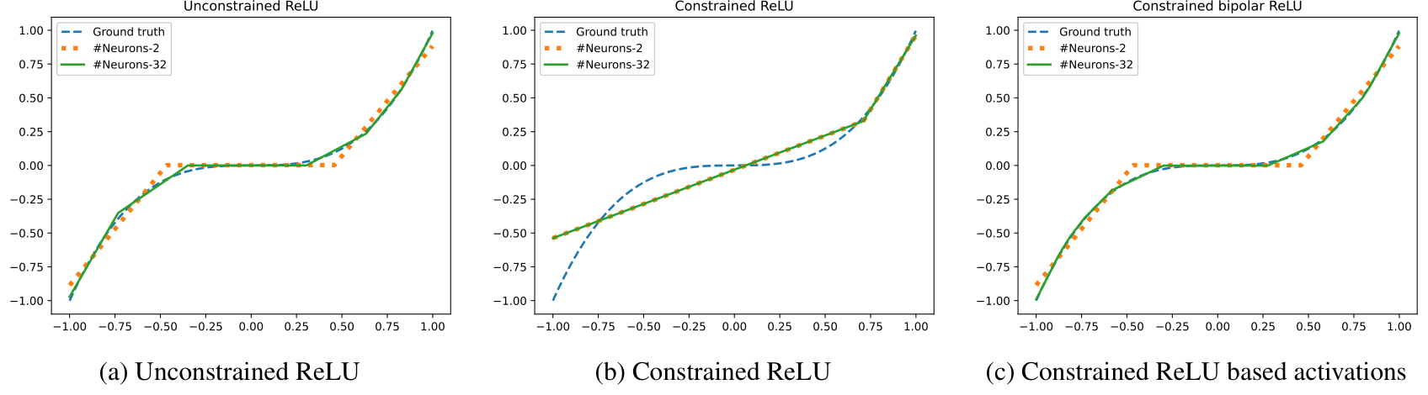
PART 3 · CMNN Fig.1
PDF · CMNN
단조성 vs 표현력 — weight clip의 실패와 CMNN
실험 설정 · Runje & Shankaranarayana 2023
– 목표: 단조 증가 함수 y = x³
– (a) unconstrained — 적합↑, 단조 위반 가능
– (b) weight ≥ 0 clip — 단조↑, 표현력↓
– → 사실상 선형, x³ 근사 실패
– (c) CMNN — 단조 + 비선형을 동시 확보
논문: Runje & Shankaranarayana, Constrained Monotonic Neural Networks (ICML 2023), Fig.1 · arXiv:2205.11775
해석 · (a) → (b) → (c)
– (b) 제약이 조악하면 단조성은 얻되 함수족이 붕괴한다
– (c) 올바른 재매개화는 비선형 단조성까지 보존한다
– 대응 영역: 가격–수요, SOC–OCV 등 방향만 아는 외삽
이론적 함의
– 단조 함수족에서도 universal approximation 필요
– 부호 clip ≠ 충분한 재매개화
– 외삽: ∂f/∂x 부호가 지지집합 밖에서도 유지
– 단조성은 페널티가 아니라 구조적 불변량
단순 weight clip은 x³조차 실패한다 — CMNN은 단조와 표현력을 동시에 만족
단조성은 손실 페널티가 아니라 구조적 불변량으로 강제해야 한다
Extrapolation Seminar · Kookmin Univ. IE Lab · 2026 · Part 3
34 / 59
Notes:
2분. clip 실패 → CMNN.

Slide 35
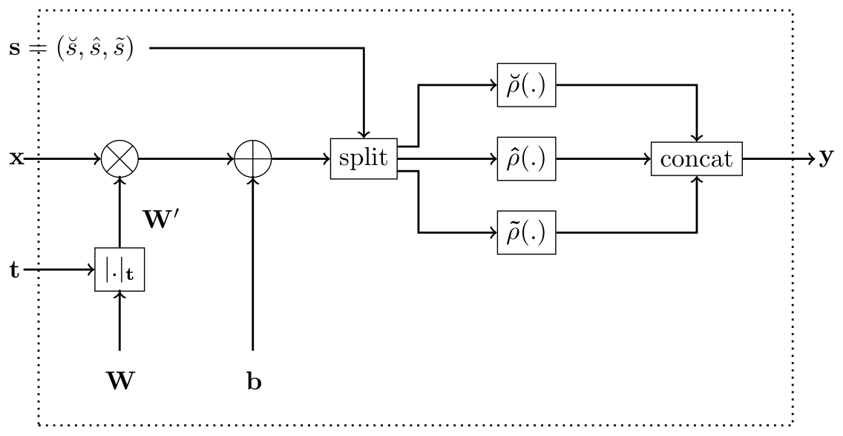
PART 3 · CMNN Fig.3
PDF · CMNN
Monotonic Dense Unit — 제약을 레이어에 내재화
아키텍처
– W → |·|_t → W′ (부호·크기 재매개화)
– h = W′x + b
– s = (s̆, ŝ, s̃) 로 채널 split
– ρ̆ , ρ̂ , ρ̃ → concat → y
– 단조성 by construction
외삽에서의 역할
– 지지집합 밖에서도 ∂f/∂xᵢ 부호 역전 차단
– 점추정 오차와 무관하게 방향 오류 감소
– Part 4: CA-CSS + isotonic calibration
– 구조(제약) ⊥ 크기(UQ) — 보완 관계
논문: Runje & Shankaranarayana, Constrained Monotonic Neural Networks (ICML 2023), Fig.3
블록 해독
– |·|_t : 단조 허용 집합으로의 미분가능 투영 (hard clip 아님)
– split + ρ : 국소 비선형을 유지하면서 전역 단조성 보존
– Xu(진단) → CMNN(제약) → Part 4(프로토콜·모델)
CMNN 레이어 — 단조성 by construction으로 외삽 시 부호 역전을 차단
제약은 구조를, UQ는 크기를 담당한다
Extrapolation Seminar · Kookmin Univ. IE Lab · 2026 · Part 3
35 / 59
Notes:
1.5분. 레이어 구조 → Part4.

Slide 36
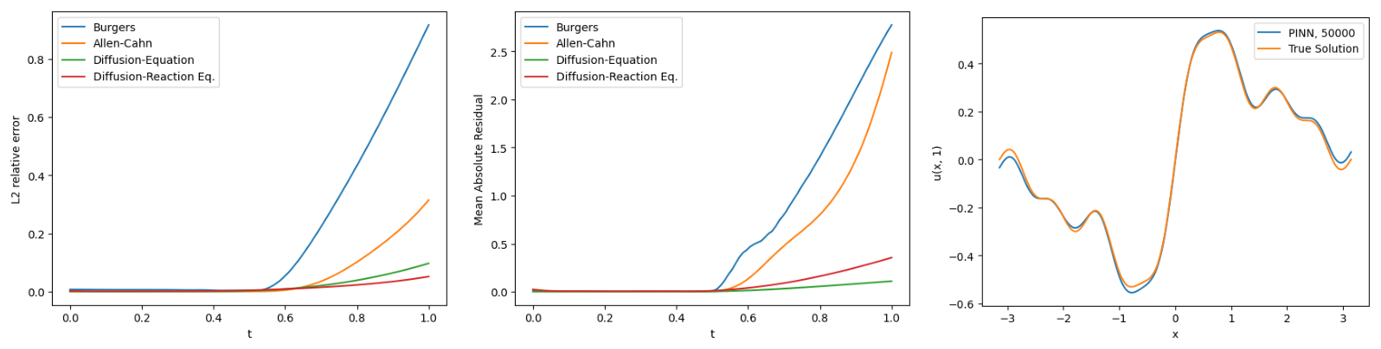
PART 3 · PINN Fig.1
PDF · Fesser
PDF · Raissi
물리 잔차가 작아도 시간 외삽은 보장되지 않는다
프로토콜 · Fesser et al. 2023
– L = L_data + λ ‖N[u_θ]‖²
– 학습 t ∈ [0, T/2]
– 평가 t ∈ (T/2, T] — 시간 축 외삽
– Burgers · Allen–Cahn에서 L2·잔차 폭증
– Raissi (2019) 성공 ≠ 외삽 일반 보증
논문: Fesser et al., Understanding and Mitigating Extrapolation Failures in PINNs (2023), Fig.1 · arXiv:2306.09478
해석 · 시간 hull
– 점선(t = 0.5): 공간이 아니라 시간 외삽의 경계
– 잔차가 작아 보여도 해는 발산할 수 있다
– 대응: 구간 재학습 · causality · UQ 기권 (→ Zhu)
실패 기제
– Spectral bias — 고주파·충격파 학습 지연
– Loss balancing — 잔차↓ ≠ 해 오차↓
– Collocation 희소 — 미래 시간 커버 부족
– PDE prior는 필요조건일 뿐
PINN — PDE 잔차 최소화는 시간 외삽 성능의 보증이 아니다
물리 prior와 외삽 평가 프로토콜은 분리해서 설계해야 한다
Extrapolation Seminar · Kookmin Univ. IE Lab · 2026 · Part 3
36 / 59
Notes:
2분. 시간 분할 강조.

Slide 37
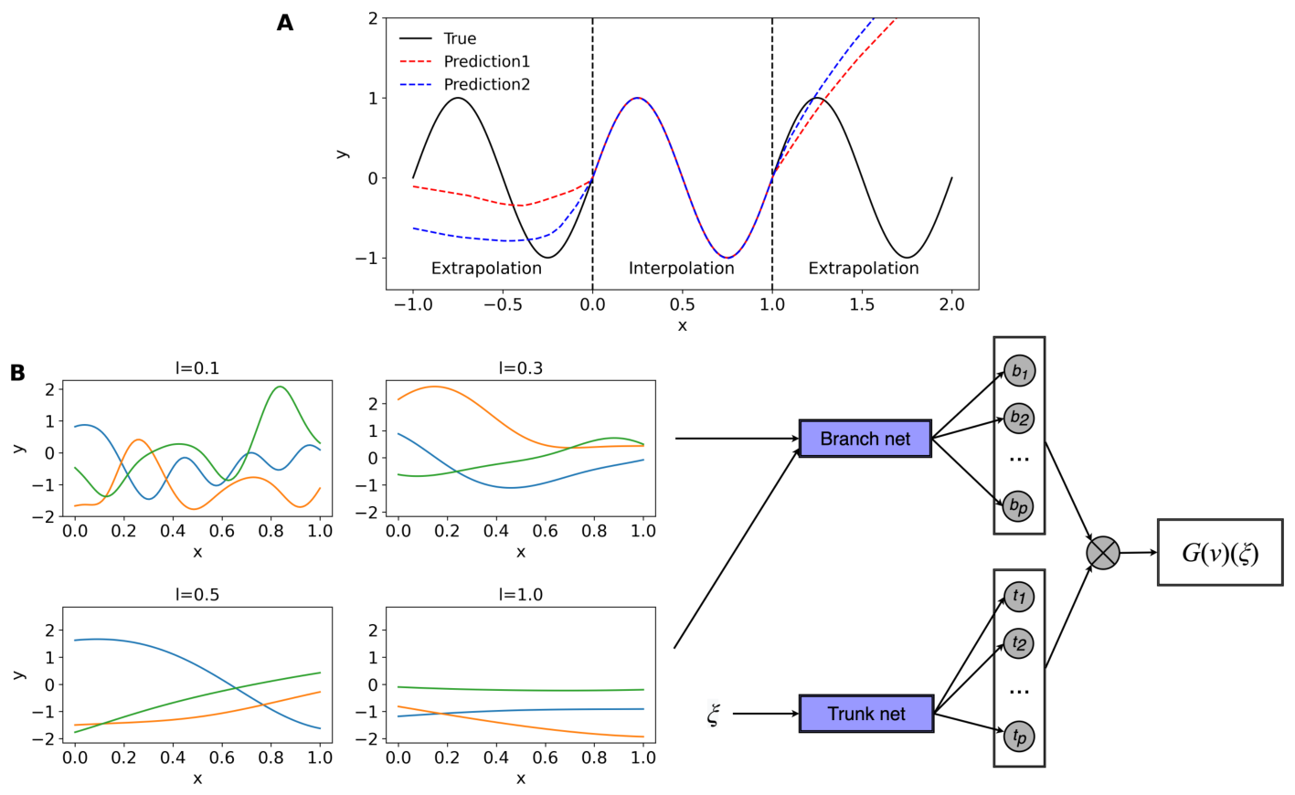
PART 3 · DeepONet Fig.1
PDF · Zhu
Neural operator — 예측과 기권(abstain)의 분리
모형 · Zhu et al. 2022
– G(u)(y) ≈ Σₖ bₖ(u) · tₖ(y)
– Branch b(u): 입력 함수 인코딩
– Trunk t(y): 질의 좌표 인코딩
– (A) 점추정 NN — 분포 밖 붕괴
– (B) Operator — 함수 공간 OOD 동일
Reliable extrapolation
– u ∉ supp(P_train) → 점추정만으로 위험
– 물리 잔차·관측 mismatch → 신뢰도
– 임계값 이하: abstain (기권)
– 성능 = 정확도 × 선택적 예측
논문: Zhu et al., Reliable Extrapolation of Deep Neural Operators (CMAME 2023), Fig.1 · arXiv:2212.06347
해석 · (A) vs (B)
– (A) high confidence, low accuracy — 조용한 실패
– (B) UQ로 실패를 감지하고 기권할 수 있는가
– 제약 · 물리 · 기권 — 세 안전장치가 보완 관계
DeepONet + UQ — 함수 공간 외삽에서 기권 가능한가가 핵심이다
점추정 정확도만으로는 고위험 외삽을 대응할 수 없다
Extrapolation Seminar · Kookmin Univ. IE Lab · 2026 · Part 3
37 / 59
Notes:
1.5분. abstain과 Part1 UQ 연결.

Slide 38
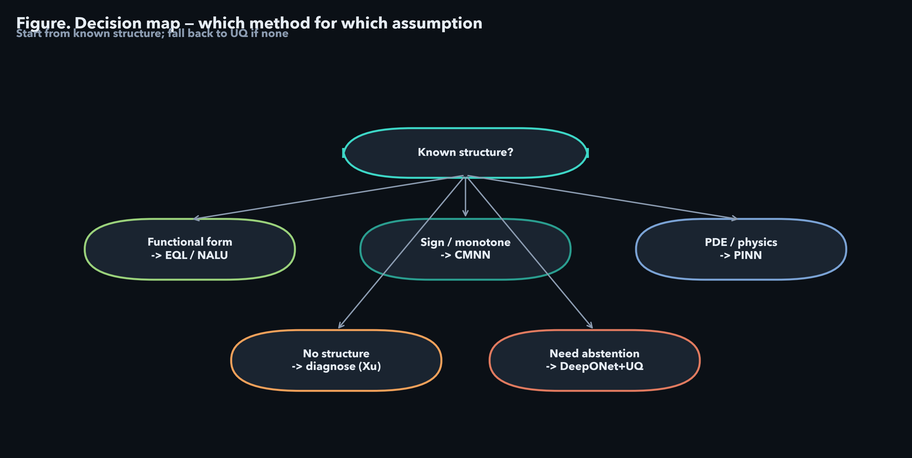
PART 3 · 종합 비교
언제 무엇을 쓰는가
방법
원리
언제
한계
발표 연결
– 지식 종류 → 구조 선택
– 공통: 외삽 평가·ERM비교
– 우리: Mono/제약 → Part4
EQL/NALU
수식·산술
법칙 모양 앎
유닛/불안정
Mono NN
단조 강제
방향만 앎
부호 오용
PINN
PDE 잔차
지배식 있음
시간외삽
DeepONet+UQ
연산자+경고
모름/고위험
비용·설계
무엇을 아는가? → 구조 선택 → 안전장치(평가·UQ)
우리 연구에 가장 가까운 가지 = Monotonic / Constraint
Extrapolation Seminar · Kookmin Univ. IE Lab · 2026 · Part 3
38 / 59
Notes:
1.5분. 플로우차트 → Mono 하이라이트 → Part4.

Slide 39
PART 4 · 10분
실전 응용
데이터셋 · 프로토콜 · APEX-Guard 아키텍처 · 결과 · Ablation
1
N-CMAPSS: 무엇을 왜 외삽하는가
2
설계: Dual Encoder + 제약 + isotonic
3
근거: 3.26 vs 3.80 · ablation
39 / 59

Slide 40
PART 4 · 데이터
N-CMAPSS DS02 — 항공 엔진 run-to-failure 시뮬레이션
데이터셋 개요
– NASA 터보팬 열화 시뮬레이터 (CMAPSS 후속)
– unit = 엔진 1대의 전체 수명 궤적
– 각 시점: 다채널 센서 + 운용조건 기록
– 레이블: RUL (잔여 수명, cycle 단위)
운용조건 4축
– Altitude — 고도
– Mach — 속도
– TRA — 스로틀(출력 요구) ← 외삽축
– T30 등 온도 계열
왜 TRA가 외삽축인가
– 고TRA = 고부하 = 열화 가속 구간
– 실전: 학습 못 본 고부하 운용 발생
– 저TRA로 학습 → 고TRA 예측 요구
– = covariate shift의 물리적 실체
과제 정의
– 입력: 센서 시계열 window → 출력: 해당 시점 RUL (회귀)
– 난점 1 — 열화 신호와 운용부하 신호가 얽혀 있음 (같은 센서에 두 원인이 겹침)
– 난점 2 — 고TRA 구간은 train 지지집합 밖 → Part 1의 convex hull 논리가 그대로 적용
– 따라서: 부하와 열화를 분리하는 구조 + 물리 제약 + 외삽 전용 평가가 모두 필요
N-CMAPSS = 엔진 수명 궤적 + 운용조건 — RUL 회귀 과제
고TRA 미관측이 covariate shift의 물리적 실체
Extrapolation Seminar · Kookmin Univ. IE Lab · 2026 · Part 4
40 / 59
Notes:
1.5분. 데이터가 뭔지, RUL 과제, TRA가 왜 외삽축인지.

Slide 41
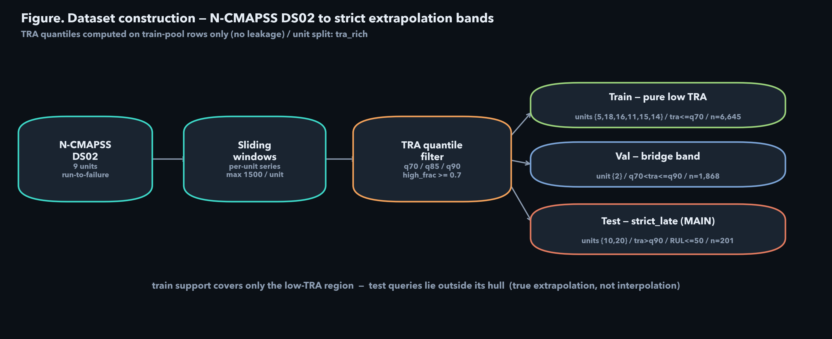
PART 4 · 데이터 구성
원시 시계열 → strict 외삽 밴드
구성 원칙
– 분위수(q70/q90)는 train-pool 행에서만 계산 — test 정보 누출 차단
– high_frac ≥ 0.7: window 내 고TRA 비율 조건 → 저→고 전이 구간이 test에 섞이는 것을 방지
– 밴드별 표본: train 6,645 · val 1,868 · strict_late 201 — 셋이 TRA 축에서 겹치지 않음
데이터 구성 = 윈도우화 → TRA 분위수 필터 → 3밴드 분리
train 지지집합과 test가 TRA 축에서 분리되어야 '외삽 평가'가 성립
Extrapolation Seminar · Kookmin Univ. IE Lab · 2026 · Part 4
41 / 59
Notes:
1.5분. 파이프라인 그림 따라 설명. 누출 차단 강조.

Slide 42
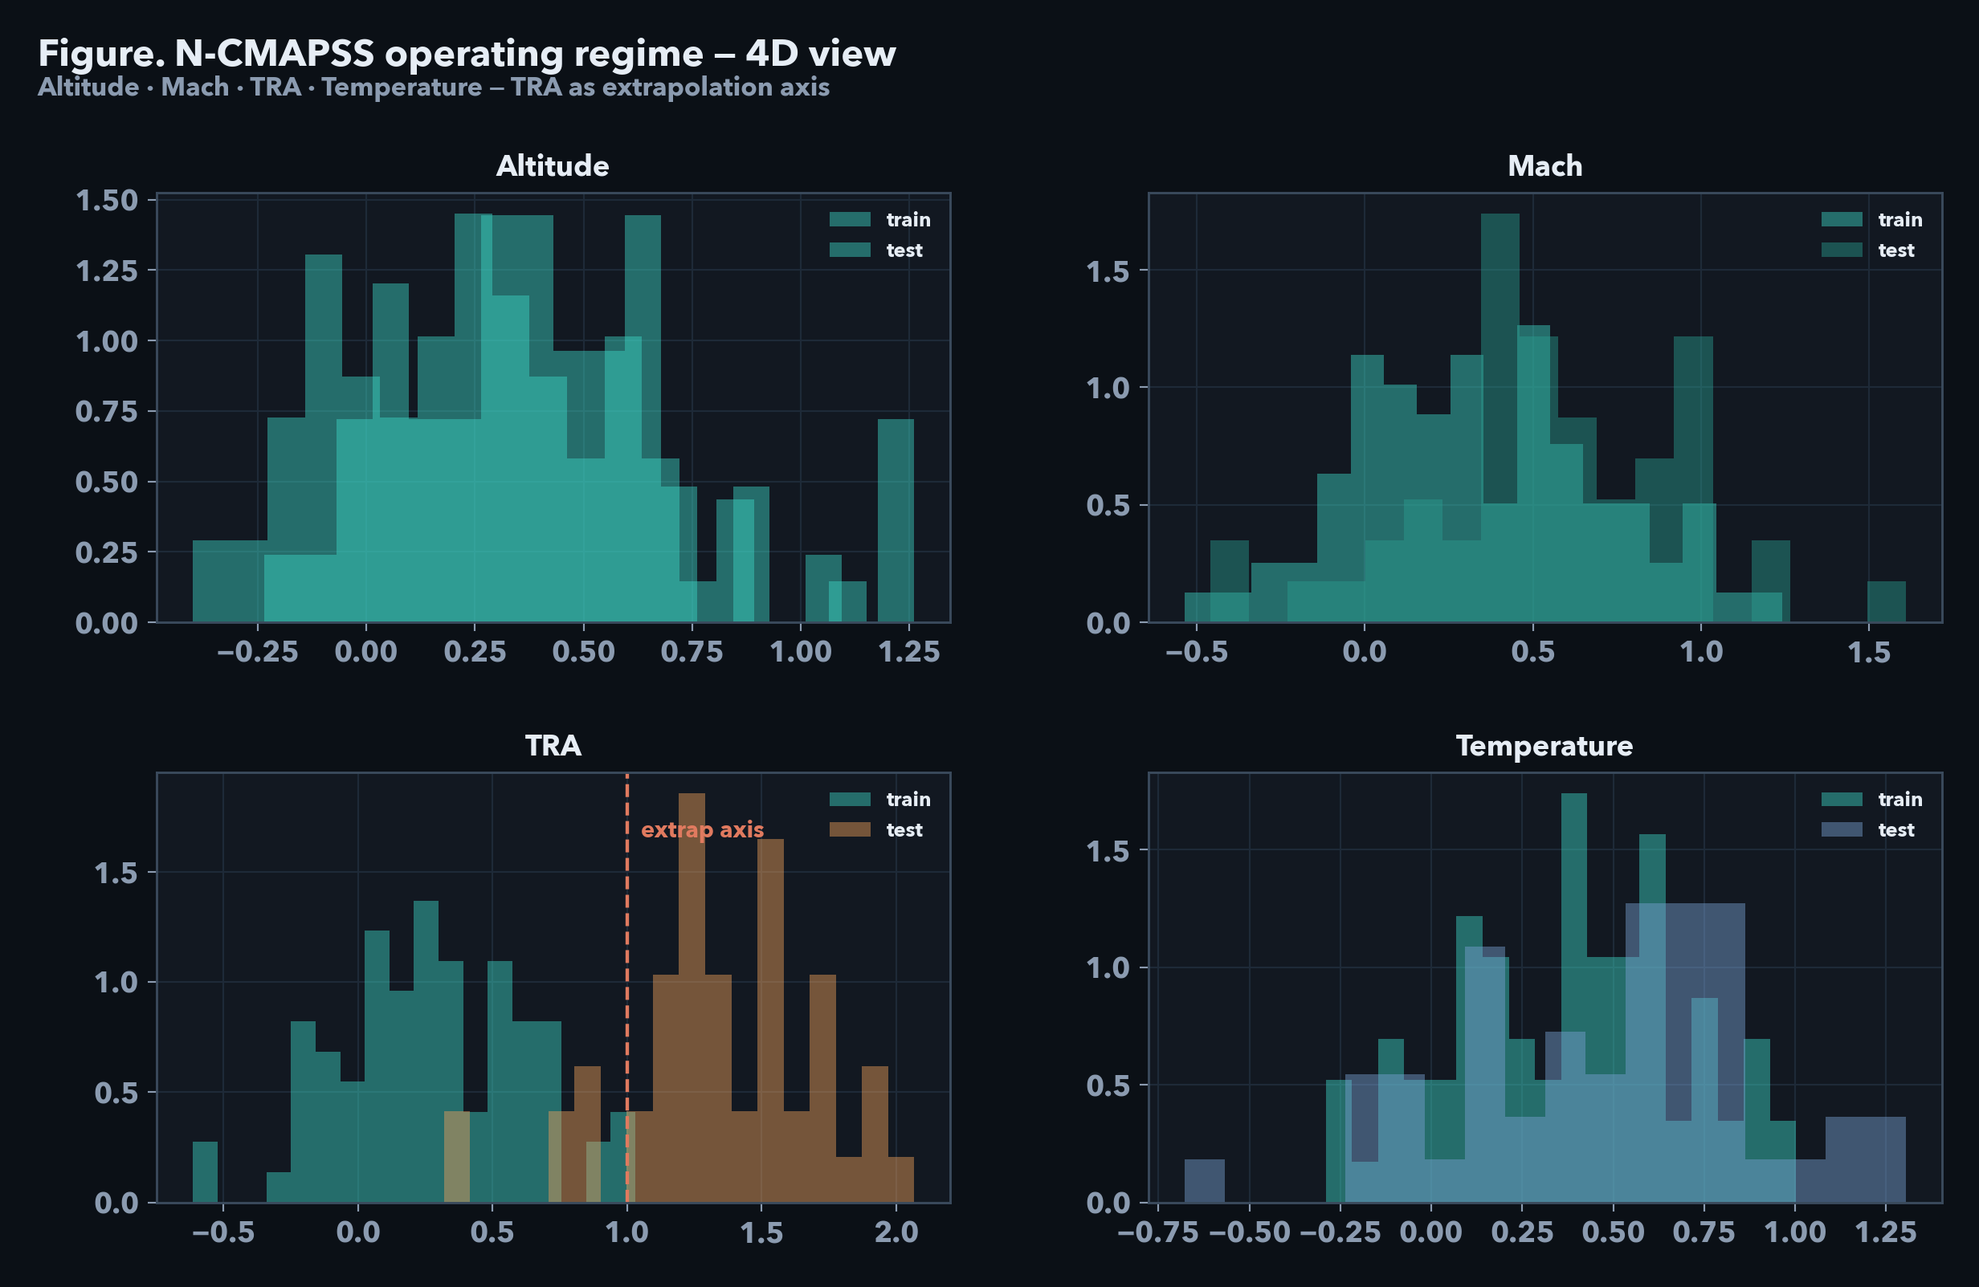
PART 4 · 외삽성
N-CMAPSS Operating Regime — 4차원 분포 관점
Train: TRA≤q70 Test: TRA>q90 + unit holdout → test는 train hull 밖 (보간 평가 아님)
4차원 중 TRA에서만 train/test 분포가 분리 — TRA가 외삽축
그래서 N-CMAPSS 과제는 보간이 아니라 외삽 문제
Extrapolation Seminar · Kookmin Univ. IE Lab · 2026 · Part 4
42 / 59
Notes:
1.5분. 4축 중 TRA만 train/test 분포가 갈라짐을 그림으로.

Slide 43
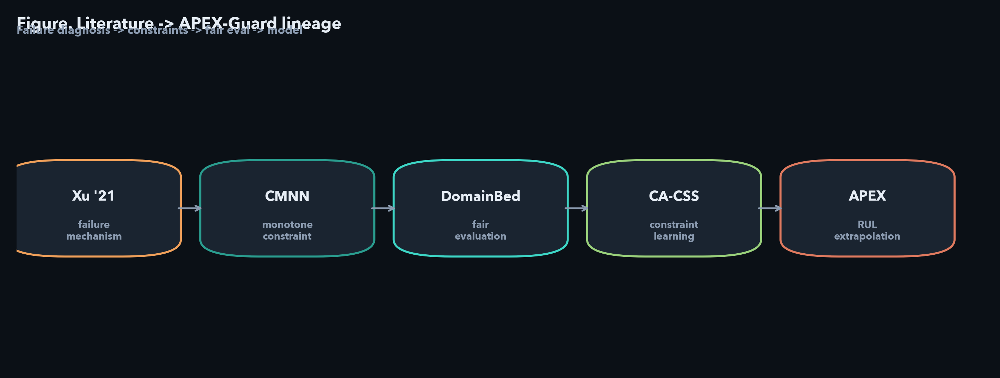
PART 4 · 연결
Xu
CMNN
DomainBed
문헌 교훈 → APEX-Guard 설계 요소
Xu(실패 기제) → CMNN(단조 제약) → DomainBed(공정 평가) → CA-CSS → APEX-Guard
각 논문의 교훈이 설계 요소 하나씩으로 번역된다
Xu → CMNN → DomainBed → CA-CSS → APEX — 문헌 교훈이 설계로 연결된다
세미나 논리의 수렴점
Extrapolation Seminar · Kookmin Univ. IE Lab · 2026 · Part 4
43 / 59
Notes:
1.5분. 문헌 교훈이 설계 요소로 연결되는 흐름.

Slide 44
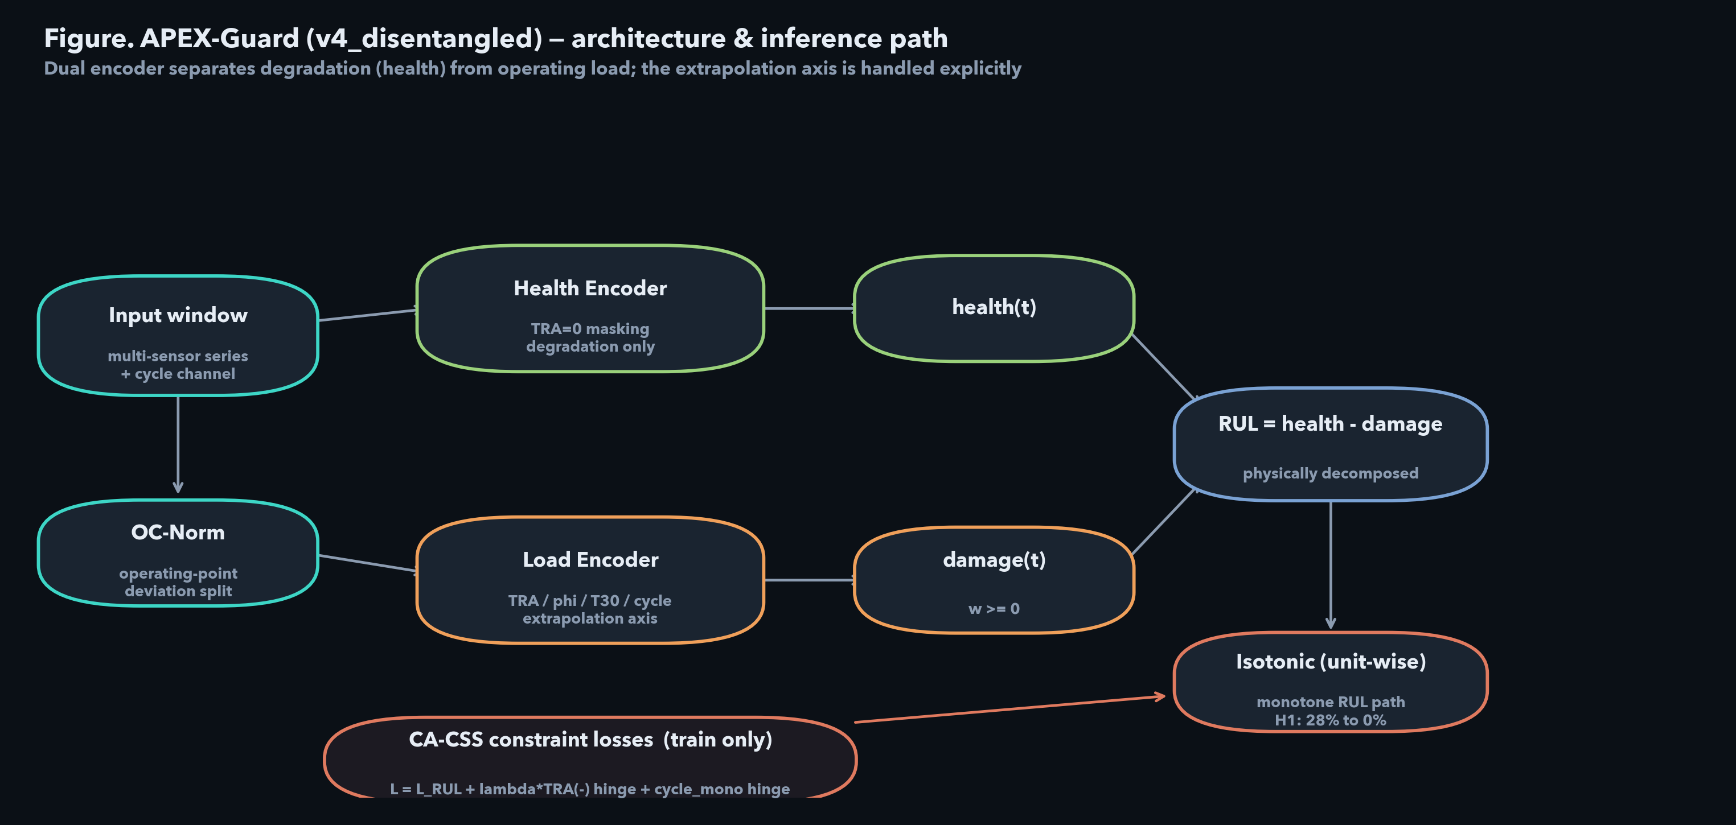
PART 4 · 아키텍처
APEX-Guard — 구조와 신호 흐름
동작 흐름
– ① OC-Norm: 운용점 편차를 분리 정규화
– ② Health Enc: TRA 마스킹 → 열화만 인코딩
– ③ Load Enc: TRA·φ·T30·cycle → 부하 전담
– ④ RUL = health − damage (w≥0)
– ⑤ 추론 후 unit별 isotonic 정렬
설계 근거 (문헌 → 설계)
– Xu: 밖=Ax+b → 외삽축을 별도 경로로 명시
– CMNN: 단조는 구조로 → w≥0 + isotonic
– DomainBed: 평가 먼저 → strict 프로토콜
– 얽힘 제거: 열화·부하 분리가 일반화의 핵심
구조 요지: 열화(health)와 부하(load)를 분리하고, 단조를 구조로 강제
각 블록이 Part 1~3의 교훈 하나씩에 대응
Extrapolation Seminar · Kookmin Univ. IE Lab · 2026 · Part 4
44 / 59
Notes:
2분. 그림 흐름 ①~⑤ 순서로. 설계 근거를 문헌과 연결.

Slide 45
PART 4 · 설계 체계
APEX-Guard — 3층 설계 (평가·학습·추론)
Adaptive Physics EXtrapolation Guard — 외삽은 불가피하므로 설계로 대응한다
L1 · 평가
• strict_late 프로토콜
• 순수 외삽만 측정
• 전이 window 제거
• → 숫자의 신뢰성 확보
L2 · 학습
• CA-CSS 제약 발견·컴파일
• TRA(−) hinge + cycle_mono
• 물리 감독이 hull을 확장
• → 방향 오류 차단
L3 · 추론
• unit별 isotonic 정렬
• H1 위반 28% → 0%
• 단조 RUL 궤적 보장
• → 궤적 물리성 확보
L1 평가 · L2 제약학습 · L3 단조추론 — 3층 설계
외삽 성능을 우연이 아니라 설계로 확보한다
Extrapolation Seminar · Kookmin Univ. IE Lab · 2026 · Part 4
45 / 59
Notes:
1.5분. 3층 프레임: 평가/학습/추론.

Slide 46
PART 4 · 프로토콜
Strict TRA Extrap — 3겹 조건으로 고정
① TRA shift
– Train: tra_end≤q70 ∧ tra_mean≤q70
– Test: tra_end>q90 ∧ high_frac≥0.7
– → 전이 window 오염 제거
② Unit holdout (tra_rich)
– train {5,18,16,11,15,14}
– val {2} · test {10,20}
– 고TRA share 상위 유닛 holdout
③ Late-life band
– RUL ≤ 50만 측정 (strict_late)
– n = 201 · seed = 42 · e15
– all_rul 7.53 → late 3.26
왜 이 프로토콜인가 (근거)
– 이전 hard: tra_end만 보면 저→고 전이 window가 고TRA로 혼입 · unit 14는 고TRA 거의 없음
– high_frac=(TRA>q85 비율)로 순수 고부하만 남김 → 전이 필터 유효
– 말기(RUL≤50)가 핵심: all_rul 7.53 → strict_late 3.26
– DomainBed 교훈 — 평가 프로토콜을 먼저 고정한 뒤 모델 비교
– 즉: OOD를 주장하기 전에 TRA로 '밖'을 수치 정의했다
Strict = TRA shift × unit holdout × late band
프로토콜이 약하면 성능 숫자는 의미가 없다
Extrapolation Seminar · Kookmin Univ. IE Lab · 2026 · Part 4
46 / 59
Notes:
2분. 프로토콜 3겹 + 재설계 근거.

Slide 47
PART 4 · 구조
v4_disentangled — Dual Encoder
입력
• OC-Norm
• 운용점 편차 분리
• cycle channel
Health Enc
• TRA=0 masking
• 열화 패턴
• TRA overfit 방지
Load Enc
• TRA, φ, T30, cycle
• 외삽 축 전담
RUL 분해
• RUL=health−damage
• w≥0 제약
• d=64, L=2, ep=15
Health(TRA=0) + Load(외삽축) — 역할을 분리했다
RUL = health − damage
Extrapolation Seminar · Kookmin Univ. IE Lab · 2026 · Part 4
47 / 59
Notes:
1.5분. Dual path.

Slide 48
PART 4 · 학습
CA-CSS + Isotonic
CA-CSS 파이프라인
• Discovery → Pseudo-extrap
• → Compile → Train
• train-band만 (leakage 방지)
• TRA(−) λ=0.05 adopt
• cycle_mono adopt
손실
• L = L_RUL + L_physics + L_TRA
• TRA(−) hinge
• cycle_mono hinge
• 물리 감독 = 외삽 가드
Isotonic 후처리
• unit별 cycle 정렬
• decreasing isotonic
• H1: 28% → 0%
• 단조 궤적 보장
CA-CSS가 제약을 발견·컴파일하고 isotonic이 궤적을 지킨다
H1 위반 28%→0%가 물리 가드의 증거
Extrapolation Seminar · Kookmin Univ. IE Lab · 2026 · Part 4
48 / 59
Notes:
1.5분. Part3 Mono와 동일 철학.

Slide 49
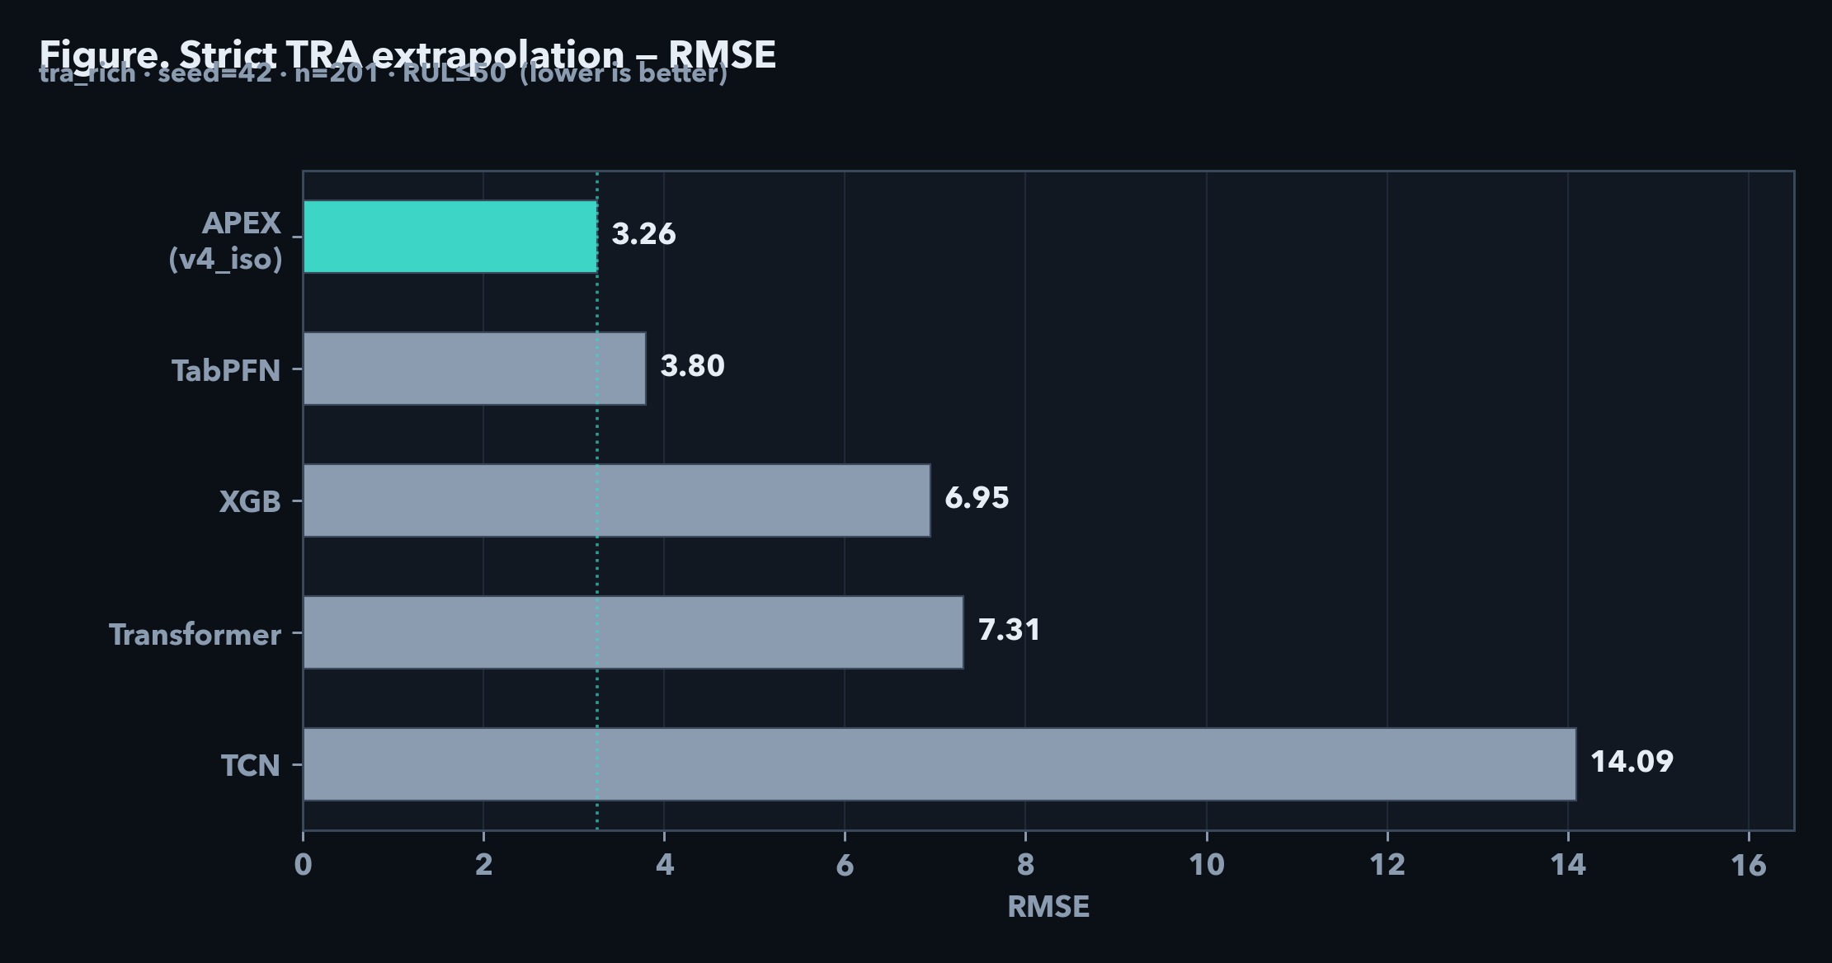
PART 4 · 결과
strict_late 비교 (tra_rich · seed=42 · n=201)
주결과 표
– APEX (v4_iso) 3.26 R² 0.947
– TabPFN 3.80 R² 0.927
– XGB 6.95 R² 0.757
– Transformer 7.31 R² 0.732
– TCN 14.09 R² 0.002
– Δ vs TabPFN: −0.54 RMSE
실험 설정
– epochs=15 · seed=42 · TabPFN max_train=2000
– 모델 키 v4_iso = APEX-Guard · 출처: strict_extrap_RESULTS.md
해석
– 제약+단조가 강 tabular baseline을 이김
– 순수 용량(TF/TCN)만으로는 외삽 실패
strict_late: APEX 3.26 < TabPFN 3.80 (n=201) — 주결과
용량만 키운 모델(TF/TCN)은 외삽에서 붕괴
Extrapolation Seminar · Kookmin Univ. IE Lab · 2026 · Part 4
49 / 59
Notes:
2분. 메인 비교표.

Slide 50
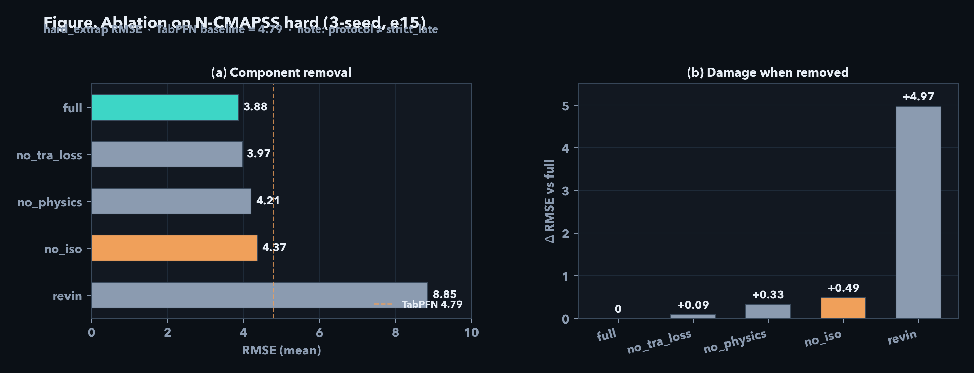
PART 4 · Ablation
무엇이 성능을 만드는가 — 구성요소 제거 실험
Ablation (hard · 3-seed · e15)
– full 3.88 ± 0.80
– no_tra_loss 3.97 (+0.09)
– no_physics 4.21 (+0.33)
– no_iso 4.37 (+0.49) ← 최대
– revin 8.85 (+4.97) ← 해로움
– TabPFN ref 4.79
근거 해석
– Isotonic이 가장 큰 기여 (+0.49)
– 물리 제약 제거도 유의미 (+0.33)
– H1 위반: 28% → 0% (iso on)
– RevIN은 이 과제에서 역효과
한계 · 강건성 (nasa_drop14)
– test를 {11,15}로 바꾸면: TF 4.45 < TabPFN 5.14 < APEX 5.30 — 순위 역전
– 주결과는 tra_rich 한정 · 유닛 규칙·multi-seed를 명시
Ablation: isotonic(+0.49) > physics(+0.33) > TRA loss(+0.09)
주결과와 별도로 유닛 민감성(nasa_drop14)도 보고한다
Extrapolation Seminar · Kookmin Univ. IE Lab · 2026 · Part 4
50 / 59
Notes:
2.5분. ablation + nasa_drop14 한계.

Slide 51
PART 4 · 교훈
설계가 성능으로 연결되는 논리
외삽 성능을 우연에 맡기지 말고 평가(L1) · 제약(L2) · 단조(L3)를 설계하라
이론 → 프로토콜(strict_late) → 모델(APEX) → ablation으로 근거 확인
정리 1
• 외삽 정의
• 고TRA × unit holdout × late
정리 2
• 설계 대응
• Dual Enc + CA-CSS + iso
정리 3
• 근거
• 3.26 vs 3.80 · iso +0.49
평가·제약·단조를 설계하면 외삽 성능이 따라온다
주결과 + ablation + 한계(유닛 민감)를 한 세트로 말하라
Extrapolation Seminar · Kookmin Univ. IE Lab · 2026 · Part 4
51 / 59
Notes:
1분. Part4 클로징.

Slide 52
PART 5 · 4분
연구 동향 & 논문 가이드
30년 타임라인 · 필독 · 연구 적용
1
우선 읽을 논문 3편부터
2
내 문제에 방법 매핑
3
Future로 연구 전망을 정리
52 / 59

Slide 53
PART 5 · 타임라인
외삽 연구 30년
1990s
2000s
2016-19
2020-21
2022-23
2024-25
Vapnik · VC 보간 이론
GP · Covariate Shift
EQL · NALU IRM
DomainBed Xu · PINN
CMNN DeepONet+UQ
Pfister Prob.Richardson Wu 시계열
30년: 이론→OOD→NN진단→제약/물리→UQ
지금은
Extrapolation Seminar · Kookmin Univ. IE Lab · 2026 · Part 5
53 / 59
Notes:
1분. 흐름만.

Slide 54
PART 5 · 필독
Xu
DomainBed
Liu
IRM
NALU
CMNN
Fesser
Raissi
Zhu
EQL
우선 읽을 논문 가이드 (PDF 동봉)
★★★ 필수
• Xu 2021 — NN 외삽
• Gulrajani 2020 — DomainBed
• Liu 2023 — OOD Survey
★★☆ 방법
• Trask 2018 NALU
• Runje 2023 CMNN
• Fesser 2023 PINN 실패
• Teckentrup 2024
★☆☆ 응용
• Aykol 2021 Battery+Phys
• Li 2023 Lifetime OOD
• Wu 2025 시계열 OOD
• 총 36편 / extrapolation-papers/
우선 읽을 논문 3편: Xu · DomainBed · Liu
나머지는 paper_pdfs/에서 필요할 때
Extrapolation Seminar · Kookmin Univ. IE Lab · 2026 · Part 5
54 / 59
Notes:
1.5분. 버튼 클릭으로 PDF 열기.

Slide 55
PART 5 · 적용
연구 문제에 방법을 매핑하기
문제
추천 방법
논문
단조 관계 외삽 (SOC-OCV 등)
Monotonic NN + isotonic
Runje 2023
조건/도메인 OOD
제약 학습 + ERM 비교
Liu · Gulrajani
물리 PDE 영역
PINN + UQ (DeepONet)
Fesser · Zhu
소량·해석 필요
EQL + Bayesian UQ
Martius · Teckentrup
문제→방법 매핑이 발표의 실용적 결론
단조면 CMNN, OOD면 ERM비교, PDE면 PINN+UQ
Extrapolation Seminar · Kookmin Univ. IE Lab · 2026 · Part 5
55 / 59
Notes:
1분.

Slide 56
핵심 요약
외삽을 다루는 4가지 핵심
01 이론
02 OOD
03 구조
04 UQ
보간 ≠ 외삽 support 밖은 가정 없으면 식별 불가
ERM 실패 가능 DomainBed로 재검증 필수
물리·단조 제약이 최고의 외삽 도구
예측값보다 얼마나 틀릴 수 있는가
이론 · OOD · 구조제약 · UQ — 네 핵심을 반복
도메인 지식이 최고의 외삽 도구
Extrapolation Seminar · Kookmin Univ. IE Lab · 2026
56 / 59
Notes:
1.5분. 클로징 메시지.

Slide 57
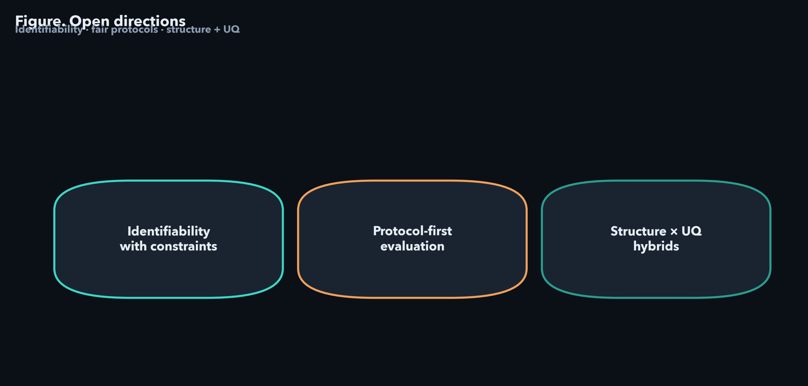
PART 5 · Future
앞으로 연구 방향
Remarks
– Future 네 단계: Inverse → Physics prior → Foundation → Digital Twin
– 명제: 외삽 가정(Assumption)을 시스템에 더 강하게·자동으로 내재화한다
– 후속 연구 질의에 대한 응답 프레임
Future: Inverse → Physics prior → Foundation → Twin
가정을 더 강하게·자동으로 넣는 방향
Extrapolation Seminar · Kookmin Univ. IE Lab · 2026 · Part 5
57 / 59
Notes:
1분. 교수님 반응 좋은 마무리 방향.

Slide 58
최종 조언 — 마지막에 이 구조만 남겨라
외삽을 풀 때 가장 할 일: 어떤 물리적·수학적 불변성이 존재하는가?
1. 가정
단조성 · PDE · 보존 없으면 식별 불가
2. 평가
hull 밖 / OOD 프로토콜 없으면 숫자 착시
3. 안전장치
제약 · UQ · 단조 설계로 대응
도메인 지식이 있다면 — 그것이 최고의 외삽 도구다
Notes:
30초.

Slide 59
참고문헌 · Q&A
주황 버튼 → PDF · 전체는 paper_pdfs/ (39편) + INDEX.md
PDF
Xu 2021 — NN Extrapolate
PDF
Raissi 2019 — PINN
PDF
Gulrajani 2020 — DomainBed
PDF
Zhu 2022 — DeepONet+UQ
PDF
Liu 2023 — OOD Survey
PDF
Pfister 2024 — Identifiability
PDF
Arjovsky 2019 — IRM
PDF
Teckentrup 2024 — Prob.Richardson
PDF
Arjovsky 2021 — OOD thesis
PDF
Wu 2025 — Time-series OOD
PDF
Martius 2016 — EQL
PDF
Ye 2021 — OOD theory
PDF
Trask 2018 — NALU
PDF
Ye 2022 — OoD-Bench
PDF
Runje 2023 — CMNN
PDF
Bartley 2019 — Multivariate
PDF
Fesser 2023 — PINN fail
PDF
Aykol 2021 — Battery+Phys
PDF
학습노트 PDF
Extrapolation Seminar · Kookmin Univ. IE Lab · 2026
59 / 59
Notes:
Q&A. paper_pdfs/에 전체 39편. INDEX.md 목록 참고.

